Slide 1

物联网业务培训
NB-IOT业务场景指引
中国电信物联网分公司 平台运营部
2017年9月5日

Slide 2
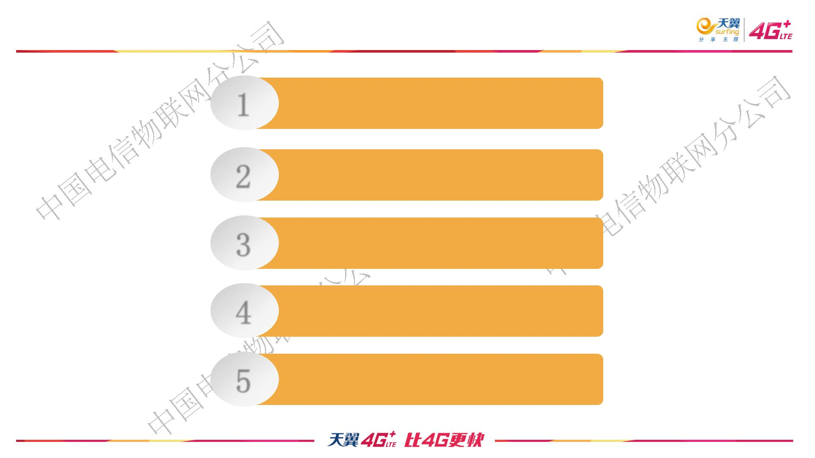
目录
1
2
3
4
5
LPWA背景介绍
NB技术特点
网络与业务特点
平台能力介绍
典型应用场景

Slide 3

1
LPWA背景介绍

Slide 4
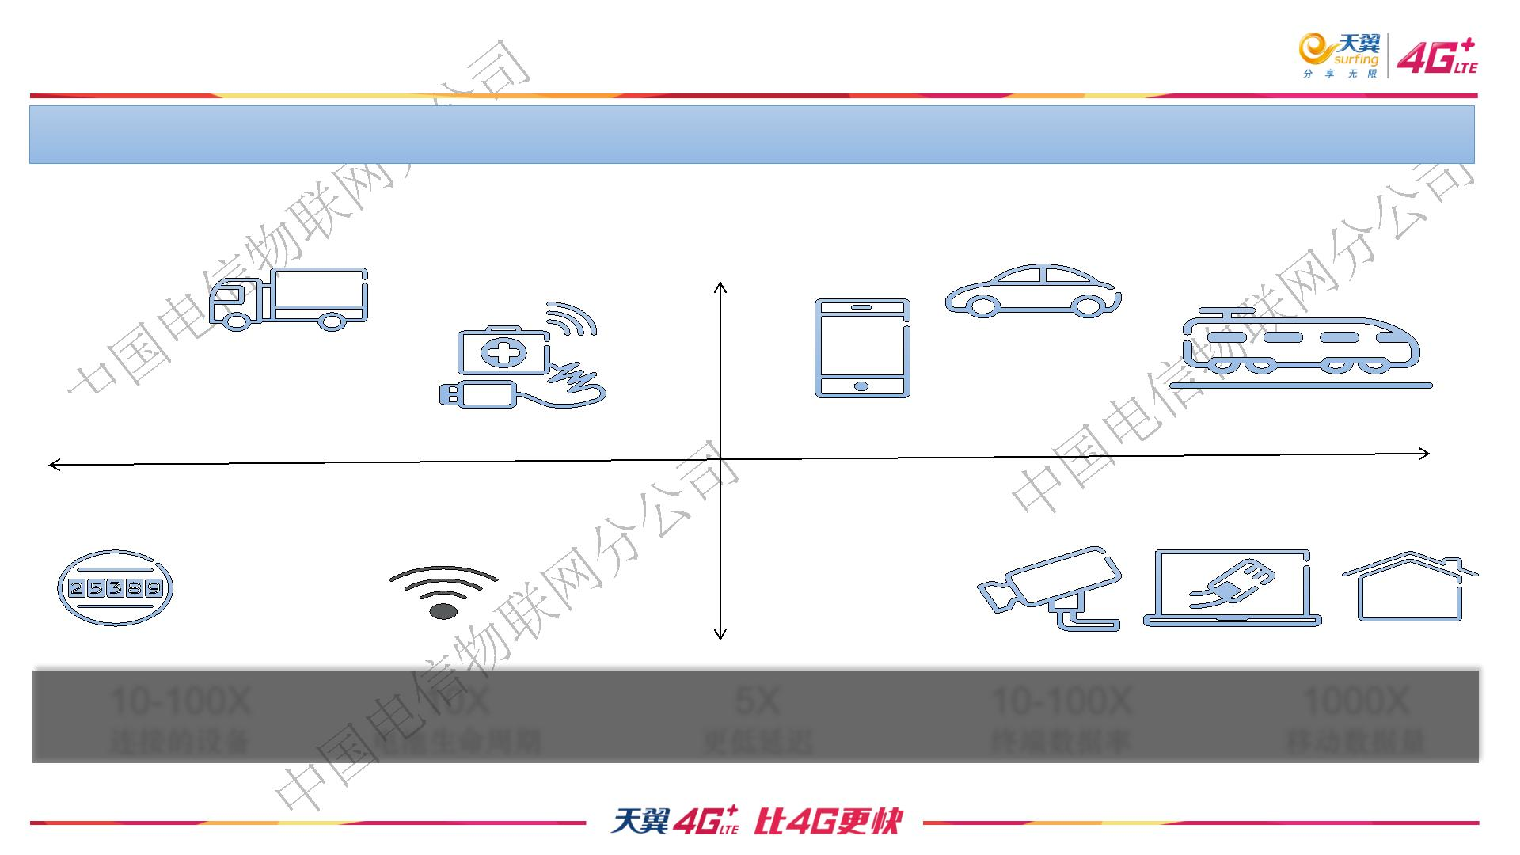
物联网应用多样性
物联网应用从速率、移动性、时延、容量等多个方面提出差异化的需求
高移动性
低速率
高速率
低/无移动性
10-100X
10X
5X
10-100X
1000X
连接的设备
电池生命周期
更低延迟
终端数据率
移动数据量

Slide 5
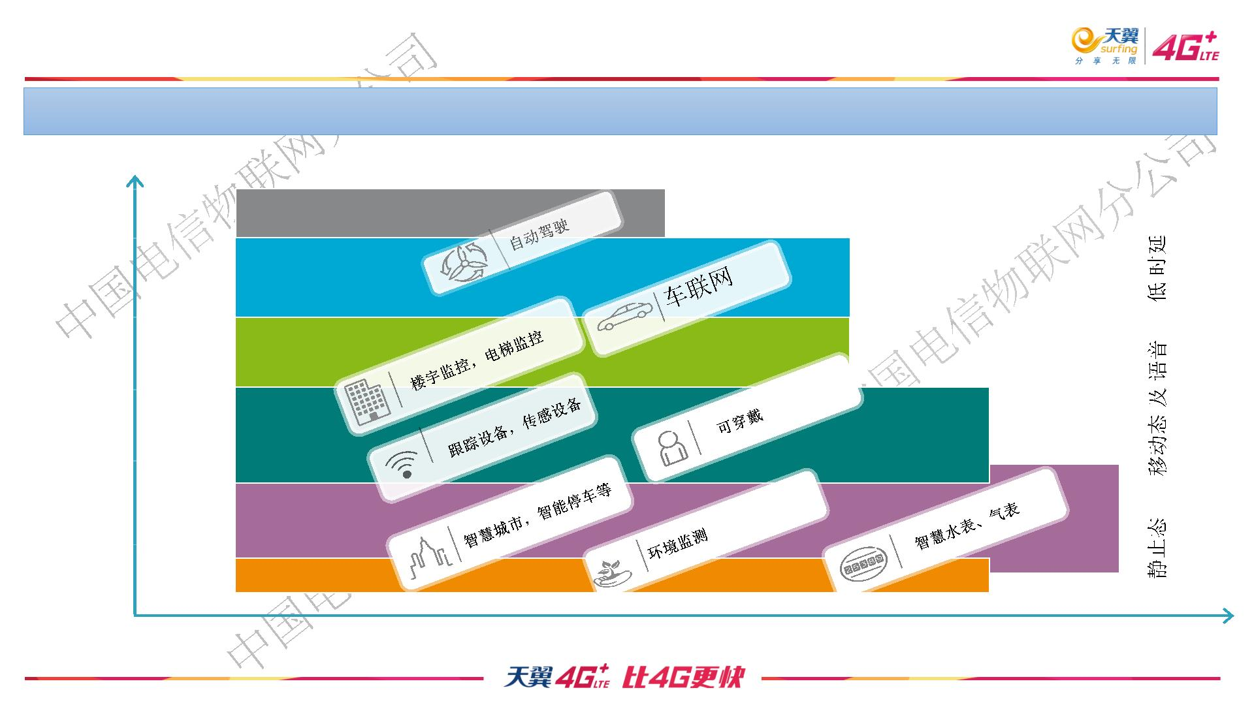
不同的网络满足多样性需求
不同网络技术在速率、时延、移动性、覆盖和成本满足多样化的需求
速率
成本
1Gbps
USD 50
5G NR
100 Mbps
10 Mbps
LTE Cat-4 & beyond
USD 25
USD 15
USD 10
LTE Cat-1
Cat-M1
1 Mbps
100s kbps
10s kbps
NB-IoT
USD 5
Unlicensed LPWA
电池寿命及覆盖

Slide 6
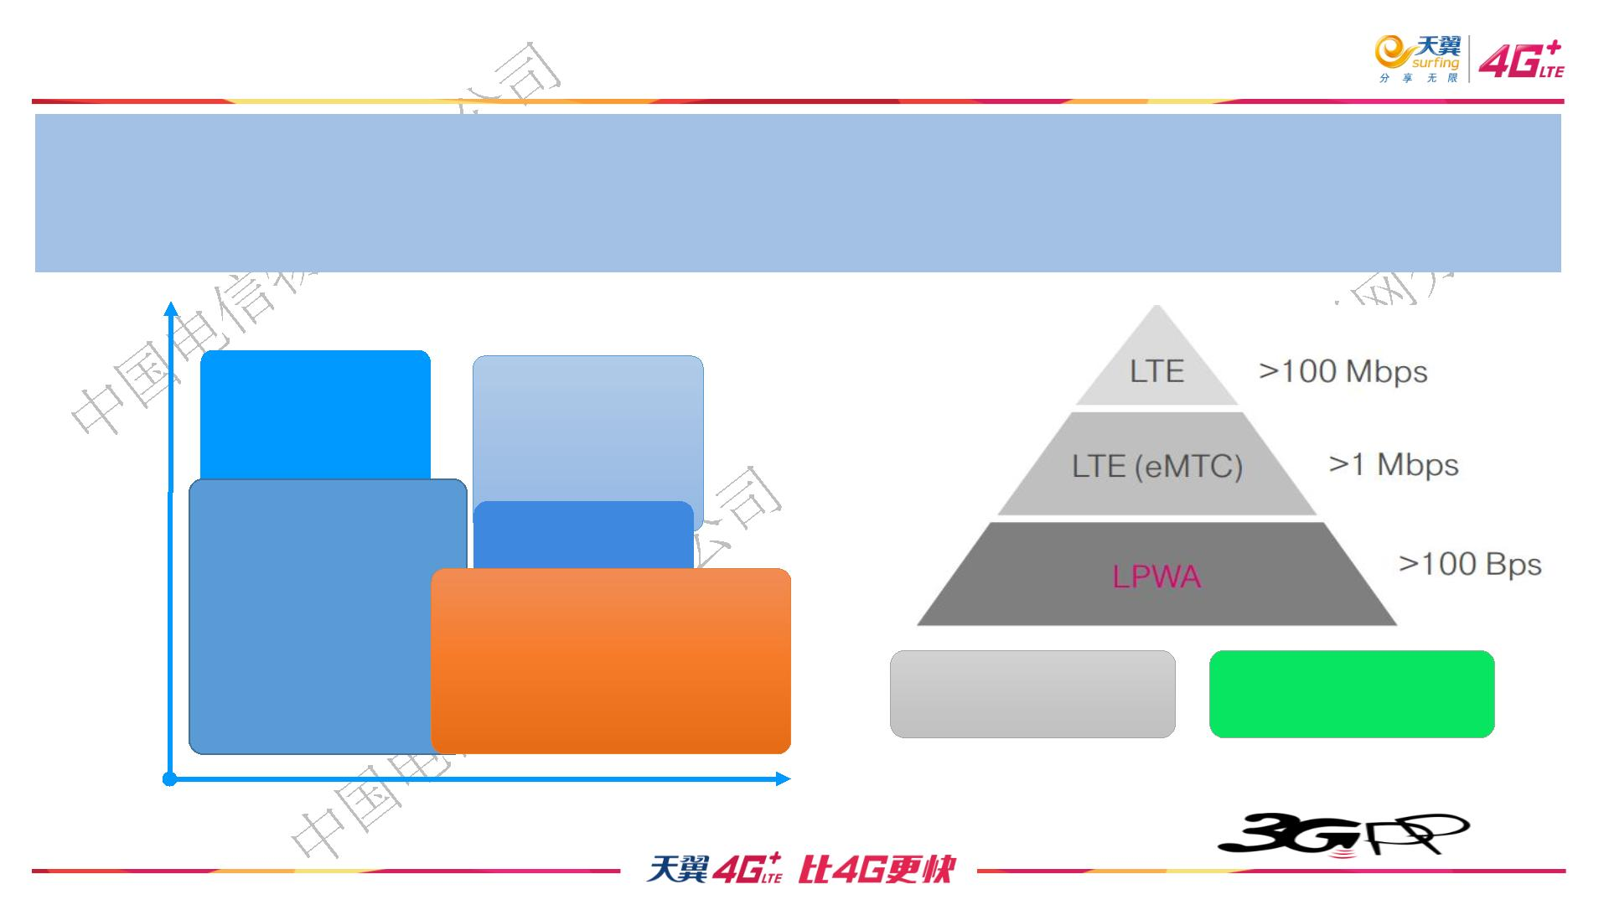
NB-IoT是运营商级别的LP WA
LPWA(Low Power Wide Area)：是面向物联网中远距离和低功耗的通信需求通信技术，
具有广覆盖、低功耗、低成本、大连接的特点。
LPWA阵营技术众多：NB-IOT、eMTC、LoRa、SigFox等，NB-IoT是运营商主流技术选择
速率
100Mbps
WiFi
UMTS/LTE
（短距覆盖） （高成本覆盖）
GSM
100kbps Bluetooth
ZigBee…
LPWA
（短距覆盖）
（低功率广覆盖
私有技术
非授权频谱
标准技术
授权频谱
100bps
● SigFox
● LoRa
●
NB-IoT
1m
100m
10km
覆盖

Slide 7

NB-IoT是3GPP专为运营商定制的LP WA解决方案
NB-IoT采用超窄带、重复传输、精简网络协议等设计，以牺牲⼀定速率、时延、移动
性性能为代价。
终端
无线网
核心网
深度覆盖
（增强20dB）
• 窄带设计，提升功率谱密
度（23dBm@3.75kHz）
• 重复传输，提升
覆盖能力
低功耗
（续航10年）
• eDRX，长周期DRX，提升连接
态睡眠时间（2.56秒->2.92小
时）
• PSM，引入新状态，在IDLE态
•
状态机更新，例如 ECM-
Suspended、PSM等
基础上关闭射频，进一步省电
低成本
（芯片<5$）
• 简化协议栈，
• 简化基带处理复杂度
• 高集成度设计
• 信令流程简化，例如附着
流程、TAU流程等
简化RF
• 数据承载优化，例如控制
大连接
（5万连接/小区）
• 高功率谱密度带来极度覆盖下更
面和用户面方案
高的频谱效率
• 跟小的资源粒度，降低小包传输
• 协议栈精简，例如取消
切换、CSFB等
时的资源浪费

Slide 8
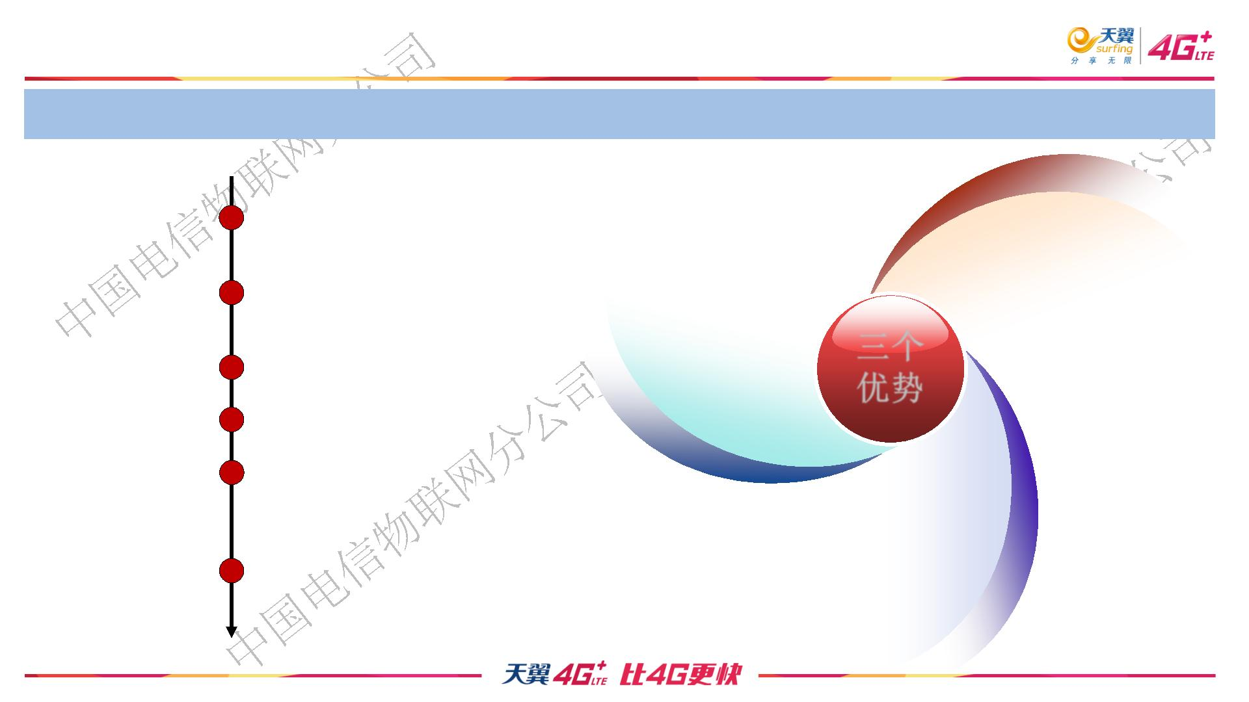
中国电信全力推进NB-IOT网络建设
31万NB-IoT基站全球最广，全国全覆盖。
2016年10月
2016年12月
新采购的LTE800M设备，
规范要求支持NB-IoT
进度最快
项目启动，筹备测试资源、
制定总体方案和测试规范
建设与商用进度领先友商
范围最广
三个
优势
2017年1月
2017年3月
2017年5月
完成试验网工程建设
完成场外试验
建设覆盖全国的网络
率先建成全球覆盖最广NB-
IoT网络，基站数超过30万
频段最佳
完成端到端业务运营级测试验证
完成800M的NB-IoT全网部署
正式启动商用化工作
2017年6月
800M的覆盖性广
独立模式，工作在800M上

Slide 9
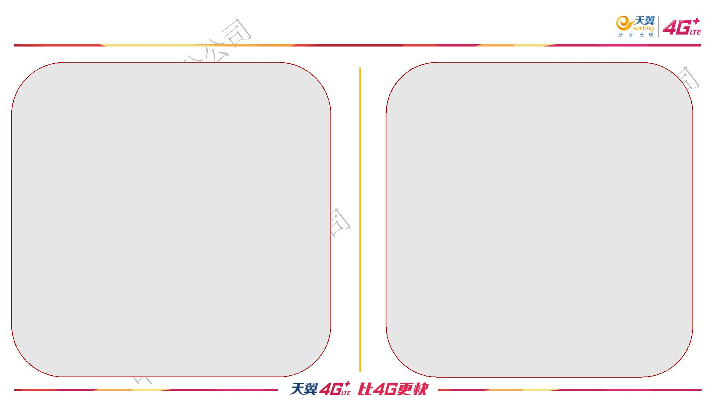
友商情况
中国移动
中国联通
● 2014年11月25日，中移物联发布物联网
开放平台OneNet。
● 2016年，中国联通在7个城市启动了NB-
IoT外场规模组网试验，以及6个以上业
务应用示范。
● 2016年10月，中国移动全球率先完成端
到端NB-IOT实验室测试。
● 2017年6月27日，中国联通在上海发布
了与Jasper合作的物联网新一代连接管
理平台。
● 2017年1月，中国移动在鹰潭市建成了第
一个覆盖全称的NB-IOT网络。
● 与高通联合推出900/1800MHz物联网多
模块终端。也和爱立信联合了全球首个
EMTC物联网VoLTE业务应用。
● 2017年5月，四川移动与摩拜单车、华为
达成战略合作。
● 2017年8月，中国移动招标平台连续两单
● 计划于2018年开始全面推进国家范围内
的NB-IoT商用部署。
物联网项目采购。

Slide 10

国外运营商的情况
Vodafone：沃达丰已于 2016 年 9 月 9 日宣布在在西班牙马德里成功完成首个基于现
有网络的标准化 NB-IoT 商用网络试验，并计划在 2017 年正式商用部署。
Sprint：表示将在7月底之前完成全国范围内LTE CAT1网络的部署，并计划在2018年开始
部署eMTC网络，随后再推出NB-IoT网络。
T-Mobile：今年3月发布推特称，该公司将专注于发展NB-IoT技术，并计划在2018年推出
NB-IoT网络。
Verizon：今年3月宣布推出eMTC网络，计划将其打造成一支全球化的网络。而NB-IoT网
络则会在将来适当的时候进行部署。
AT&T：首选eMTC，以快速部署和占领市场。NB-IoT网络则需要继续评估。

Slide 11

2
NB技术特点

Slide 12
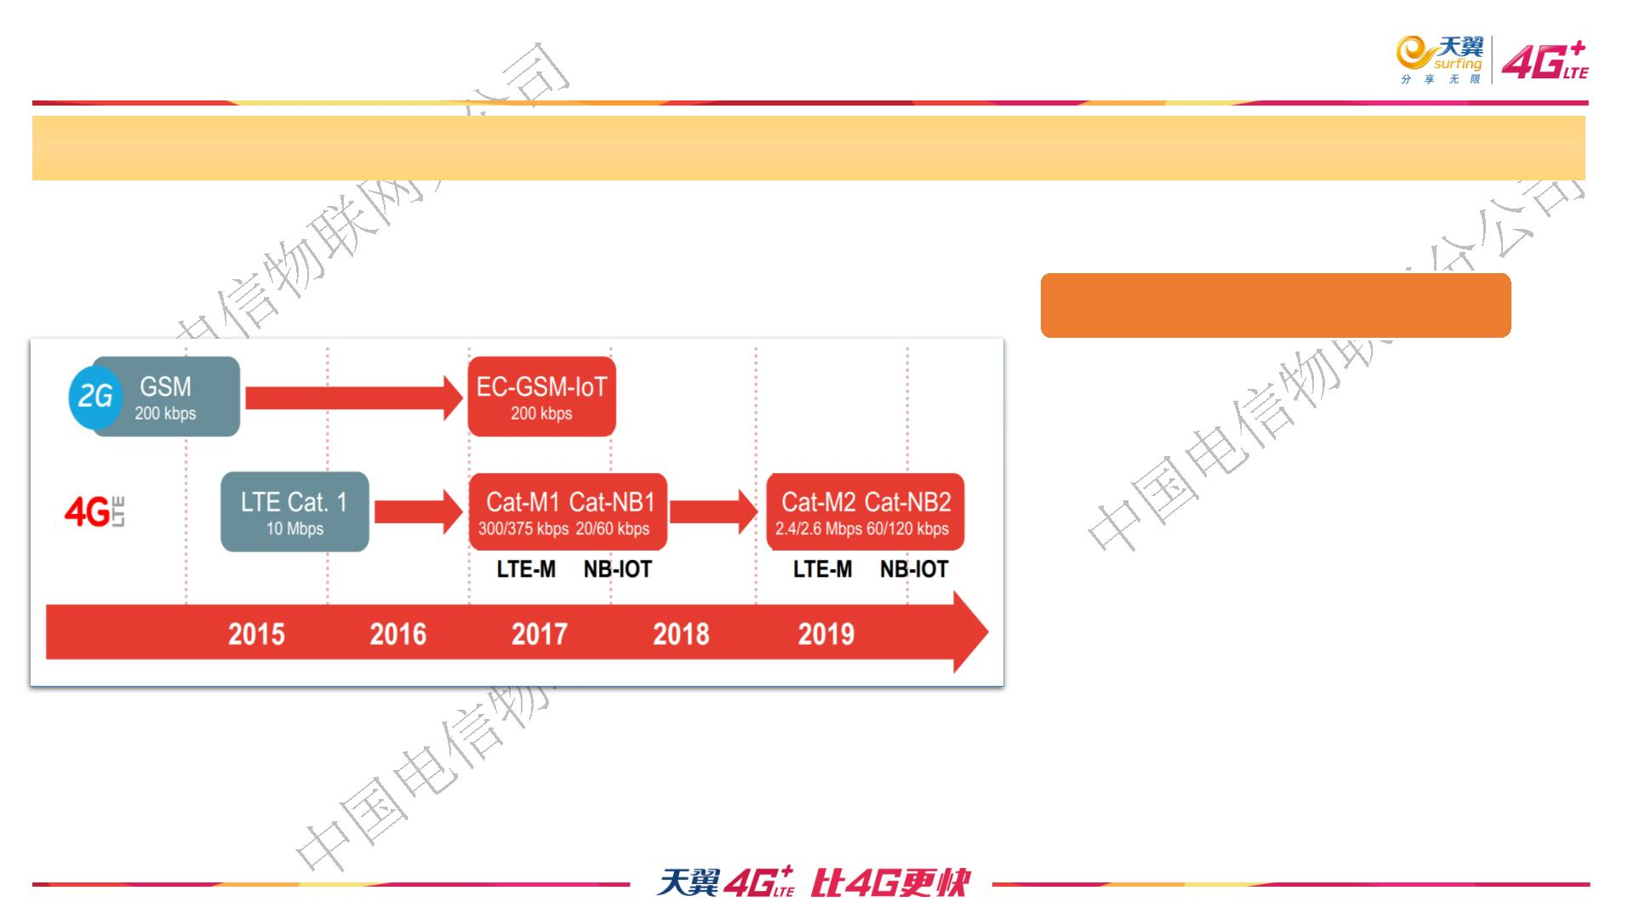
技术规范演进
3GPP NB-IoT的标准化始于2015年9月，于2016年7月R13 NB-IoT标准完成。
NB-IoT下一步演进
1. 定位：E-CID，OTDOA
2. 14dBm 发射功率
3. 吞吐率提升 (DL114kbps/UL142.5kbps)
4. NPRACH增强
5. Differ group QoS
6. SC-PTM

Slide 13
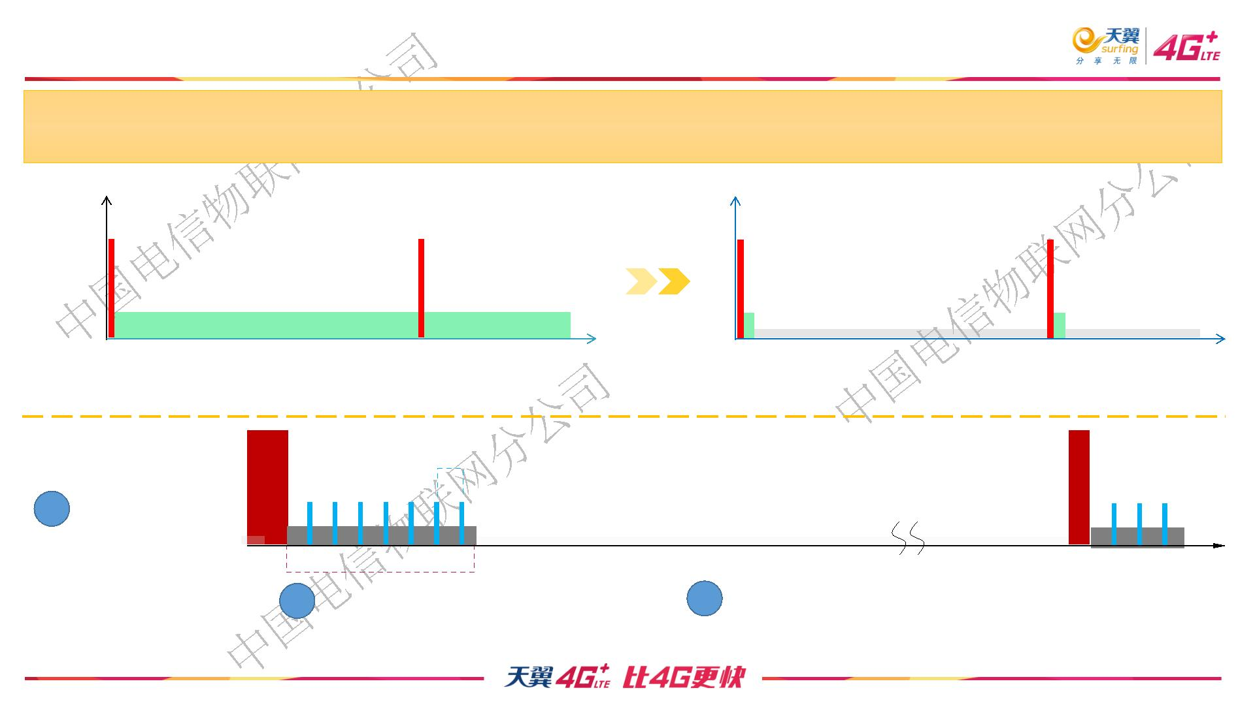
关键技术：PSM，最大程度降低功耗
PSM（Power Saving Mode）是一种功率节省模式，终端进入PSM状态会关闭收发信号机，不监听无线
侧寻呼，与网络无任何消息交互（网络状态保持），处于最省电状态，最大程度降低功耗。
终端
功率
连接态
终端
功率
连接态
空闲状态
PSM状态
休眠模式
PSM状态
休眠模式
时间
Time(s)
连接态终端功率：Tx(23dBm): 200mW,Rx：80mW
空闲态终端功率：3mW PSM状态终端功率：0.015mW
Paging
1 ^{UE功耗 数据发送}
不活动计时器
PSM
Time
无线基站启动“不活
动计时器”，默认20
秒，基站可优化
2 ^{激活定时器 空闲状态}
3
Active-Timer超时后，终端进入PSM状态
TAU周期：54分钟-310小时
终端进入Idle态后，启动激活定时器
（Active-Timer），2秒到186分钟
PSM周期最大可配置310hours

Slide 14
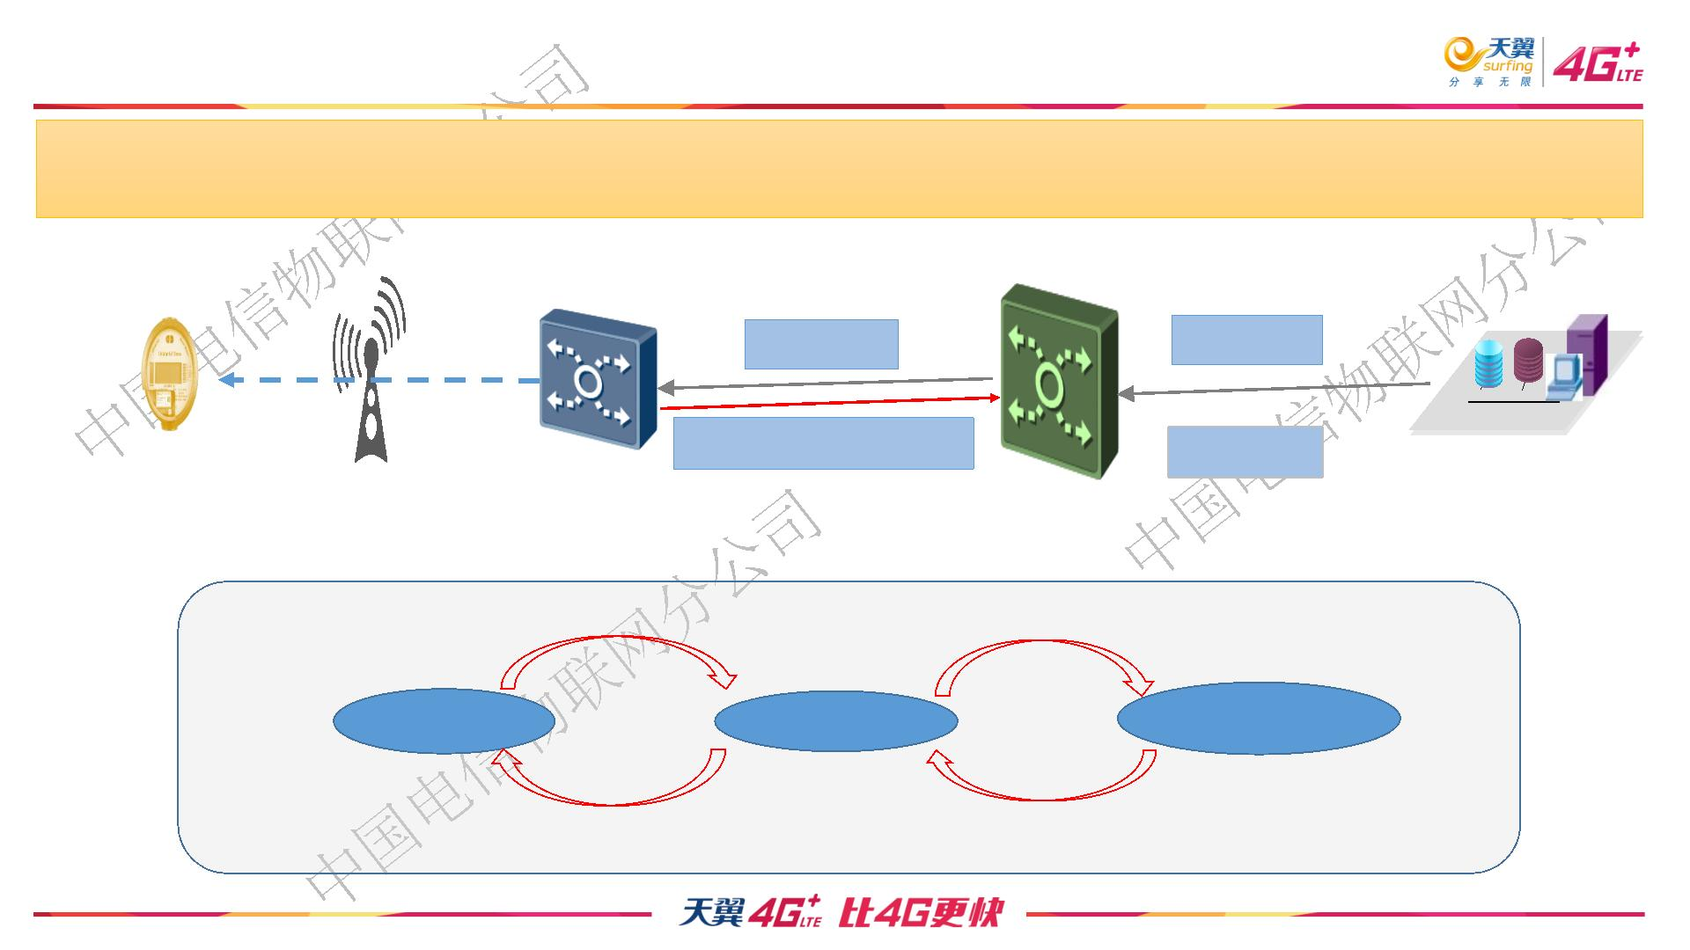
关键技术：PSM，适宜数据上报业务，无下行控制
上行：处于PSM模式的终端，有两种方式进入连接状态，用户数据上报或周期性位置更新。
下行：处于PSM模式的终端，网络无法下发到水表，无法收到下行数据。
MME
SPGW
下行数据包
下行数据包
缓存数据包
水表
用户不可达，缓存XX时间
终端进入连接态，再发送数据包
IoT平台/应用
数据传输接入，释放空口
连接态
激活时间到期
空闲态
PSM模式
有上行/下行数据需要传输
1 上行数据需要传输
2 周期性TAU

Slide 15
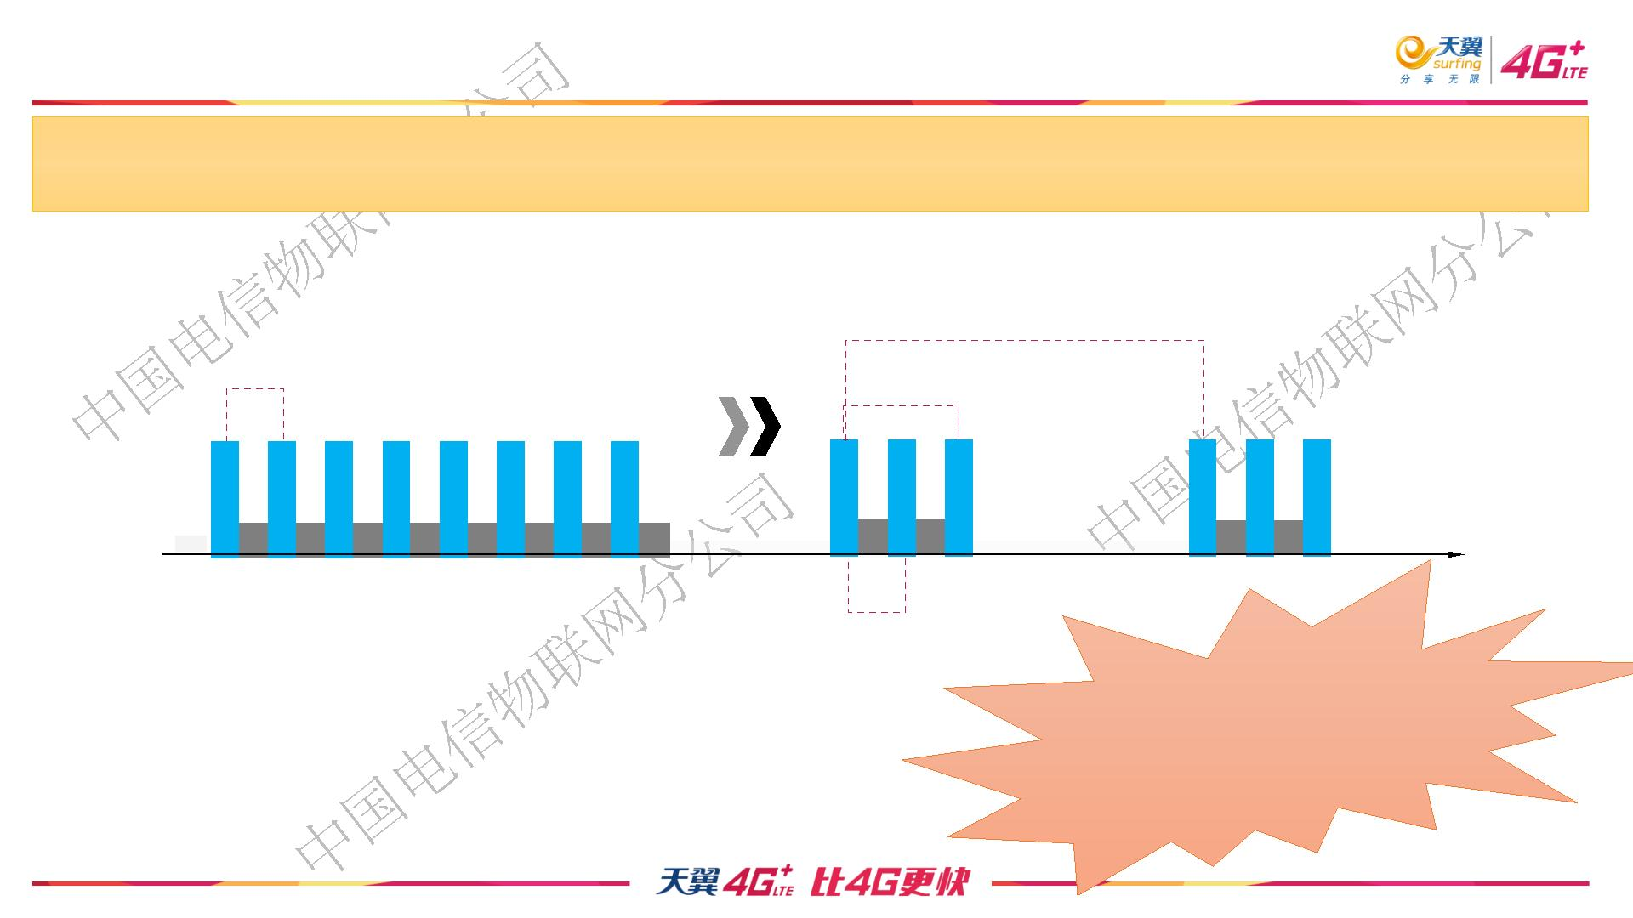
关键技术： eDRX，降低空闲态功耗
eDRX（ Extended iscontinuousReception ）：通过扩展终端监听网络寻呼的周期，减少终端监听网
络寻呼次数，从而降低终端功耗。
eDRX周期最大可配置2.92h
DRX Cycle: 1.28s
PTW
UE Power
DRX
eDRX
Time
DRX Cycle: 1.28s
● eDRX周期：最小20.48s ，最大为2.92小时
● PTW寻呼窗口：最小2.56秒，最大40.96秒
● DRX寻呼周期：最小1.28秒，最大10.24秒
使用长周期eDRX能
够明显降低功耗

Slide 16
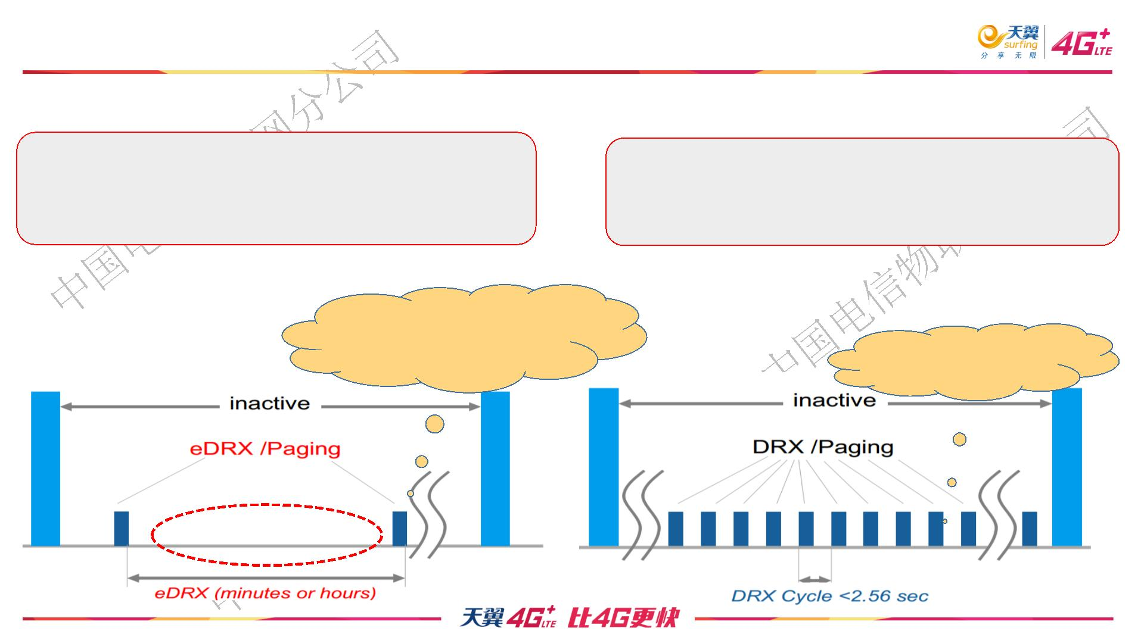
关键技术： eDRX/DRX 适宜反向控制特殊应用场景
eDRX
DRX
上行：使用长时间的eDRX周期，可以节省功耗。
下行：可以在一定的时间周期内下发消息（分
钟或小时）。
终端自带电源，使用DRX缩短下行控制时间。
对于下行消息频次，需要严格控制，风险较高。
建议充分测试，避免同时大量数据下发
优选这种方式，降低网络负荷
平台在eDRX周期达到
时可下发数据到终端
秒级寻呼到终端

Slide 17
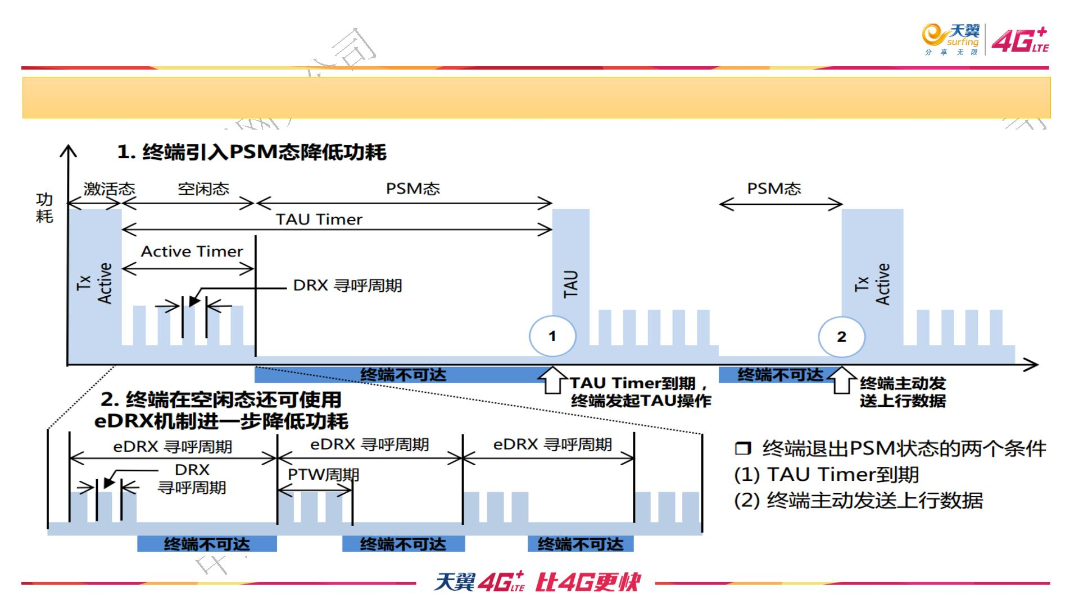
关键技术：PSM和eDRX结合
PSM和eDRX可以同时使用，既使用PSM获取极低功耗，又能降低在空闲态功耗

Slide 18
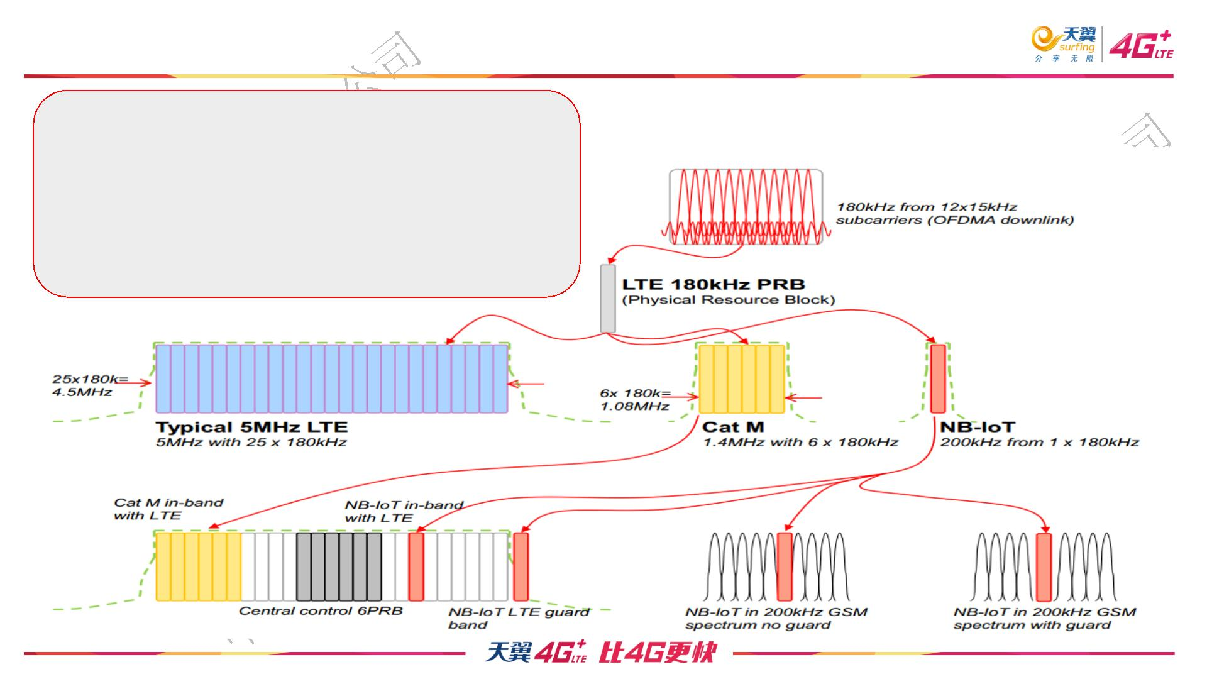
技术特点1：窄带（180KHz）
窄带：NB-IOT的频点带宽仅有180KHz
● C网一个频点带宽为1.23M，是NB-IOT的6倍
● LTE一个频点带宽为15M，是NB-IOT的83倍
● 未来通过多载波扩容解决容量问题，单个
载频的容量受限

Slide 19
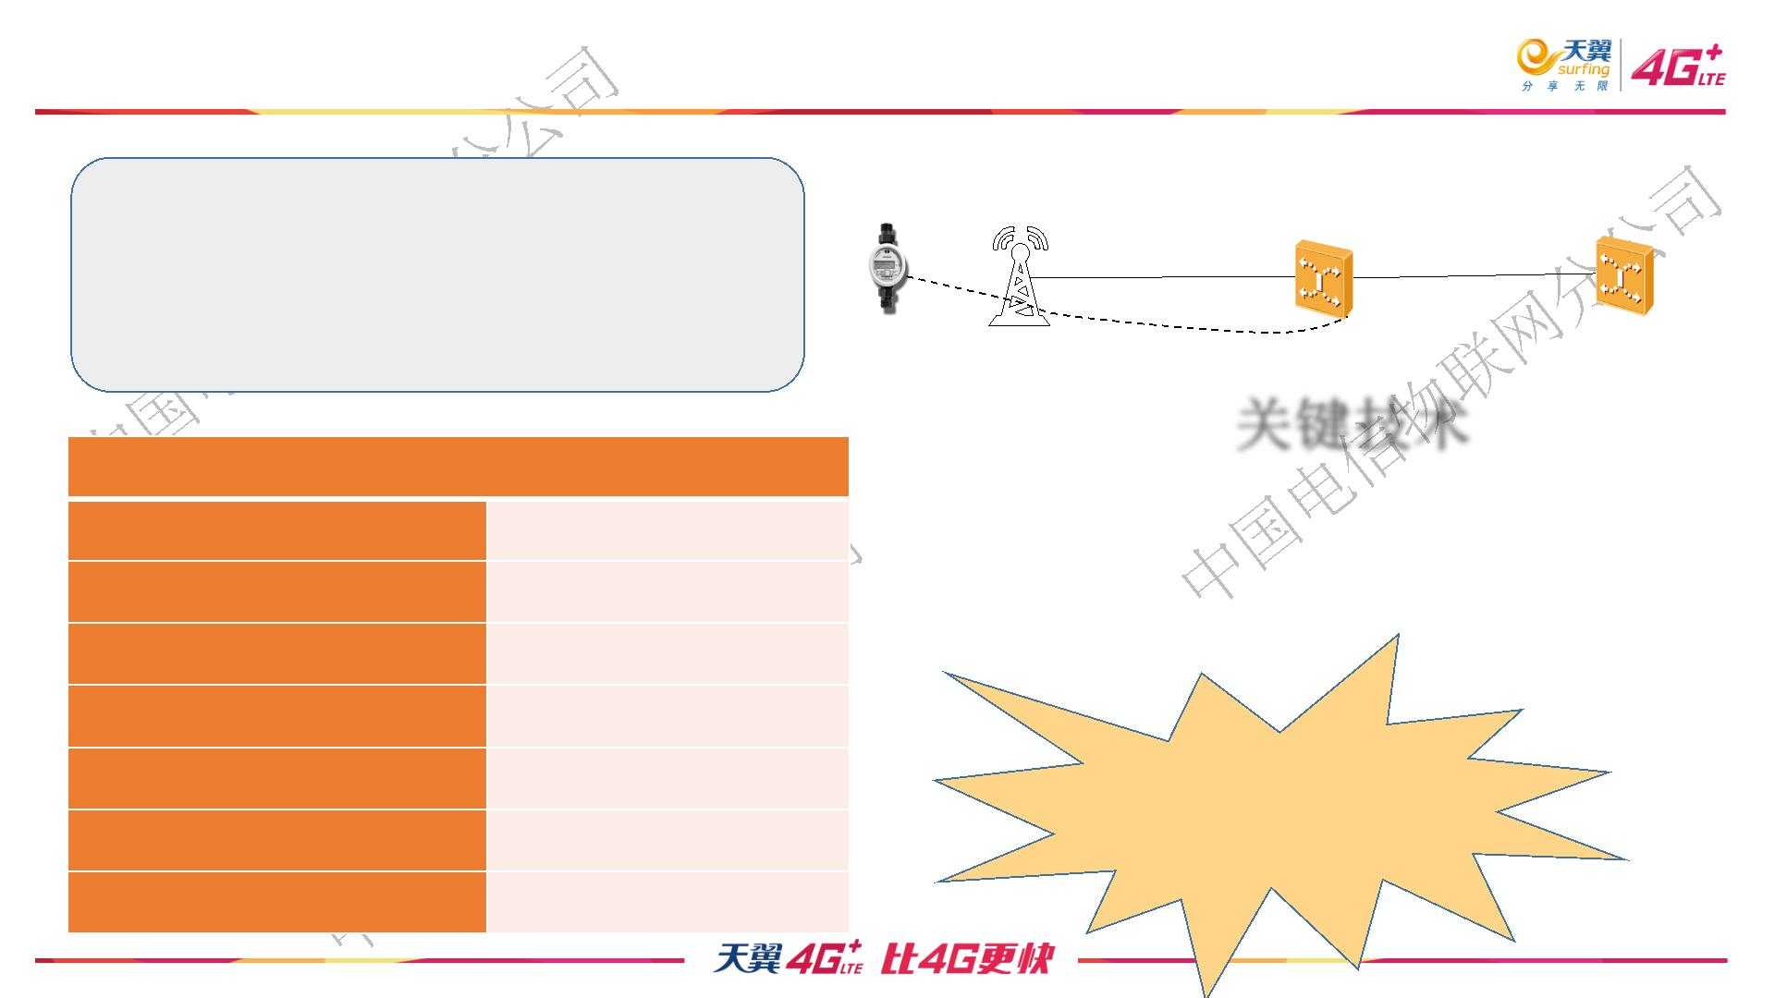
技术特点2：大连接（5万用户，特定业务模型）
NB-IoT基站
蜂窝物联核心网
业务平台
业务模型：平均每个用户每2小
时一次数据传输，其他时间休眠
关键技术
3GPP 45.820定义的NB-IoT话务模型
用户接入时间间隔（小时）
用户比例
40%
● 信令：减小空口信令开销(相比LTE40%)，提升频谱效率
● 基站优化：独立的准入拥塞控制；终端上下文信息存储
● 核心网优化：终端上下文存储；下行数据缓存
24
2
40%
1
15%
0.5
5%
周期越长越有利
NB业务大规模部署
每小时每用户接入次数
每小区支持用户数
0.467
52547个

Slide 20
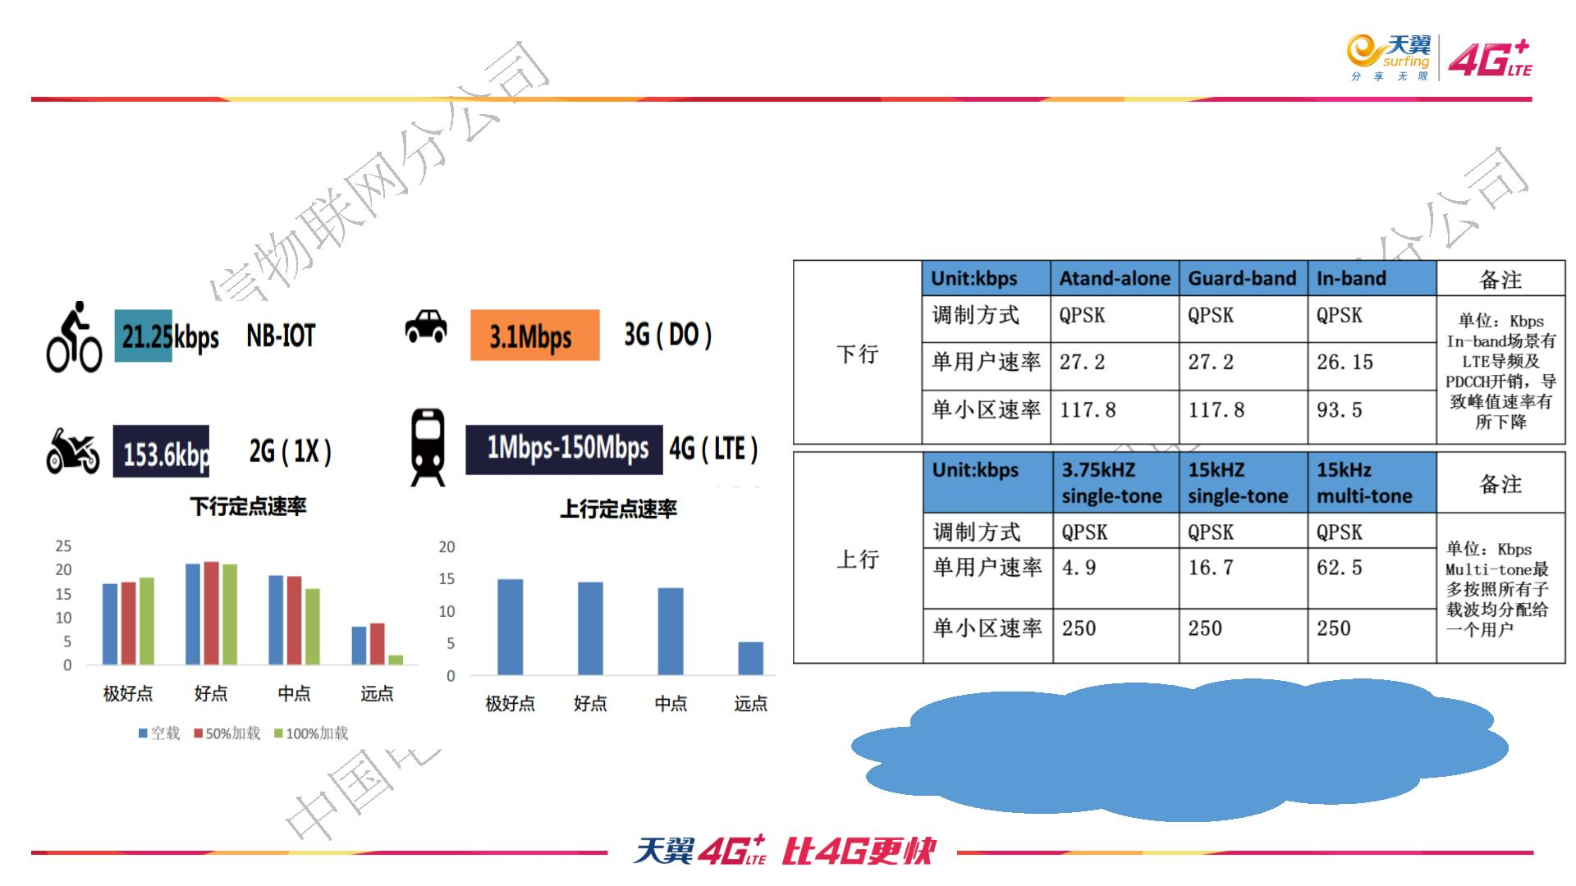
技术特点3：低速率（20kbps）
● 单用户速率只有20kbps
● 单小区只有250kbps
单用户测试上行理论峰值速率15.6kbps（15kHz
单小区测试按照目前参数配置上行理论峰值速率
single-tone），下行理论峰值速率21.25kbps
250kbps，下行理论峰值速率117.8kbps。
NB适合用于低速率业务，
高带宽需求选择eMTC,Cat1

Slide 21
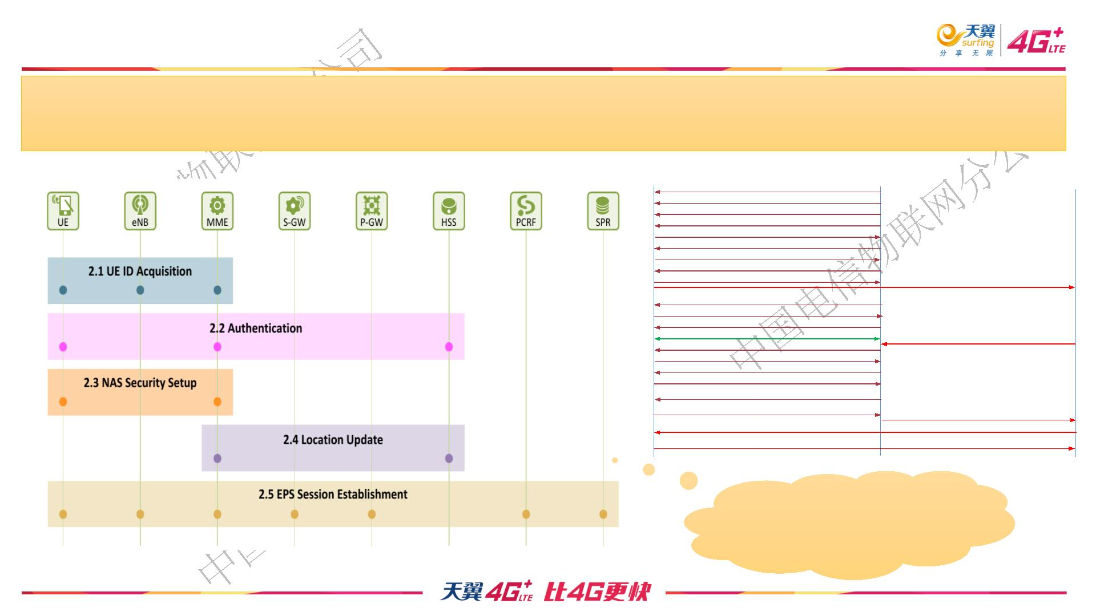
技术特点4：首次附着时延长（6-8秒）
NB终端开机后，终端和网络有较多消息交互（认证，建立通道，分配IP地址等），需
花费时间为6-8s，才能完成接入过程。
UE
eNB
M M E
NPSS,NSSS
NB-Master Information Block(NPBCH)
NB-System Information Blocks1(NPDSCH)
NB-System Information Blocks2(NPDSCH)
RACH (NPRACH) MSG1
RACH Response (NPDSCH) MSG2
Scheduled Transmission (NPDSCH) MSG3
Contention Resolution(NPUSCH) MSG4
RRCConnectionRequest
NAS:Attrach Request
RRCConnectionSetup
RRCConnectionSetupComplete
RRCConnectionSetupComplete
Authentication Procedure
UCCapabilityEnquiry
Initial Context Setup Request
UCCapabilityInformation
SecurityMadeCommand
SecurityMadeComplete
RRCConnectionReconfiguration
RRCConnectionReconfigurationComplete
NAS:Attach Accept
Initial Context Setup Response
NAS:Attach Complete
首次入网时间长，
终端考虑错峰入网

Slide 22
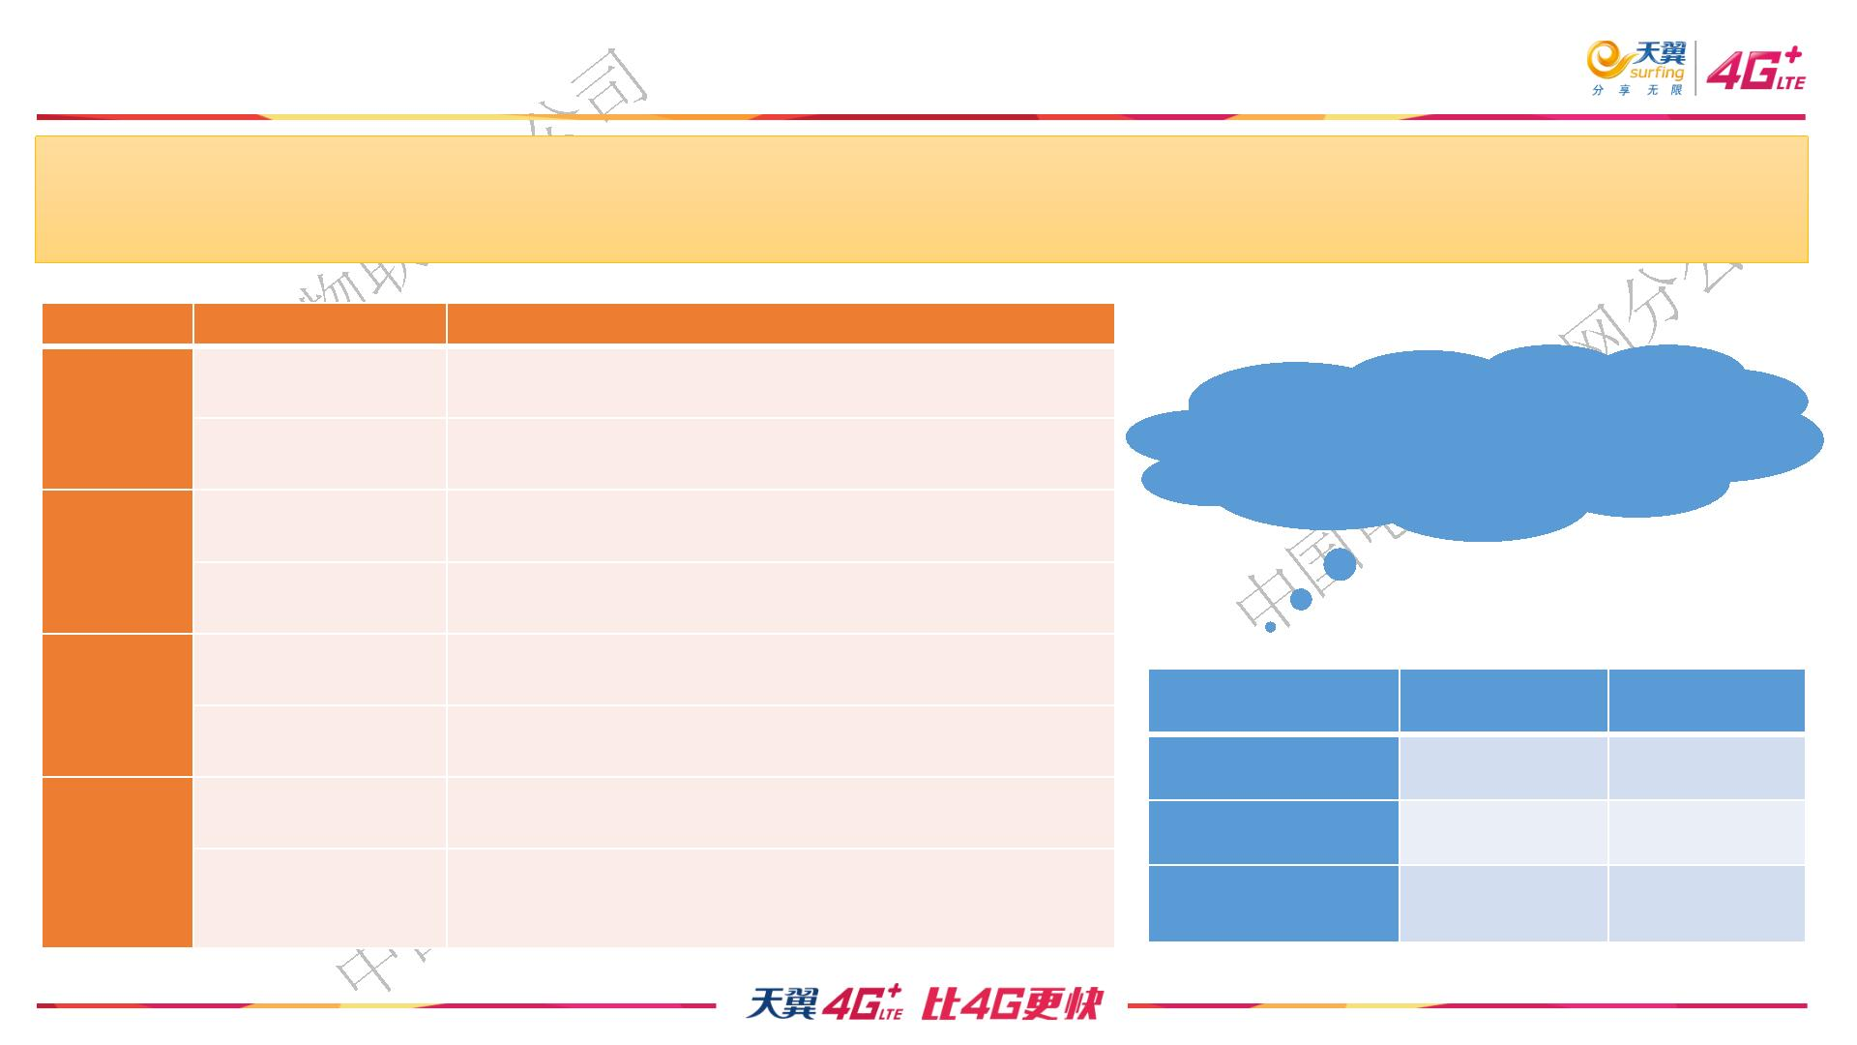
技术特点5：传输时延与终端状态、覆盖相关（10秒级）
上报数据：接入时延是比较稳定的，基本上可以达到秒级~10秒级。
下发数据：时延与终端所处的状态有关（PSM,eDRX定时器）
终端状态
空闲状态
业务场景
终端上报数据
空口时延
最理想状态下无线链路建立时延：730ms
数据传输与覆盖密切相关
数据传输时延秒级-数十
秒级
基站下发数据
最理想状态下寻呼到终端需要750ms
终端上报数据时延
基站下发数据时延
终端上报数据
最理想状态下无线空口时延：400ms
连接状态
最理想状态下无线空口时延：400ms
空口时延+专网到客户服务器之间的时延
空口时延（750ms）+eDRX寻呼周期（最大为2.92小时候）
空口时延+专网到客户服务器之间的时延
eDRX模式
场景
水表场景
停车场景
基站下发数据
无线路损MCL*
164db
154db
PSM
终端上报数据
省电模式
测试时延
PSM
PSM模式
30秒
4~5秒
基站下发数据
空口时延+专网到客户服务器之间的时延+PSM最长休眠周期（最
大310小时）

Slide 23
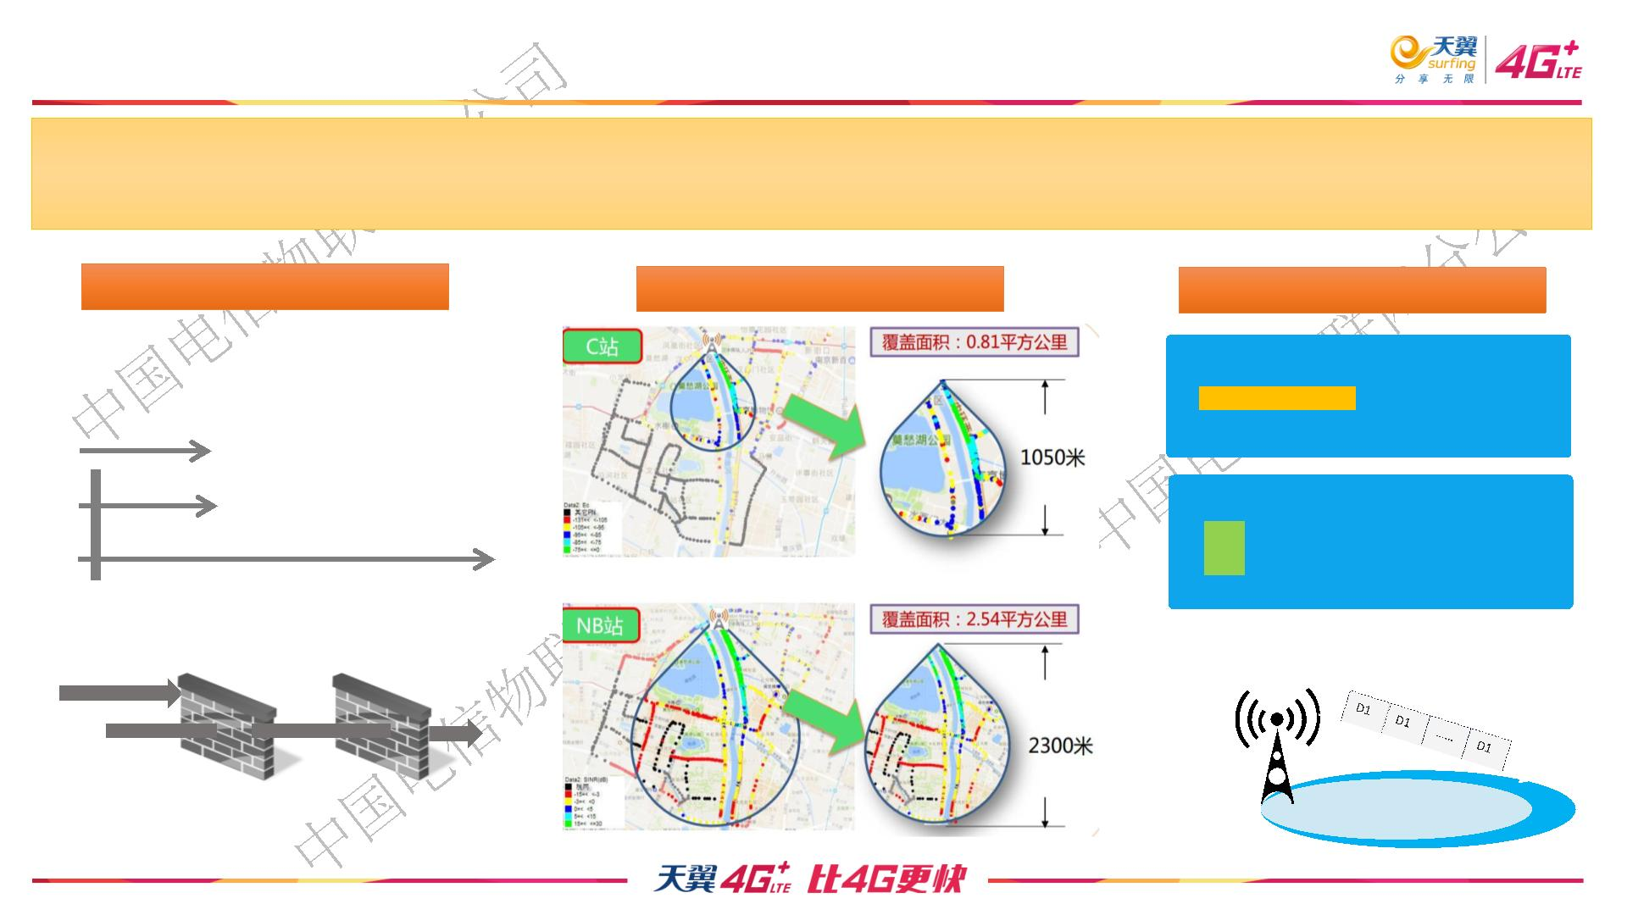
技术特点6：覆盖增强（20dB）
NB-IoT技术空口最大耦合损耗（MCL）相比GPRS提升20dB，室外单站覆盖距离可达2300
米，是C网1X覆盖面积2倍，是LTE 1.8G/GPRS覆盖距离的4倍。
RS多穿透一
技术
2G/3G/4G
20dB MCL(最大耦合损耗) than GPRS
平均功率=
200mW/180kHz
LT E MCL=142.7
180 KHz
NB-IOT
GSM MCL=144
NB-IoT MCL=164
平均功率=
200mW/3.75kHz
相比GPRS增加3倍的覆盖距离
3.75 KHz
GPRS
重传 (下行8次，上行16次重传)
NB-IoT

Slide 24
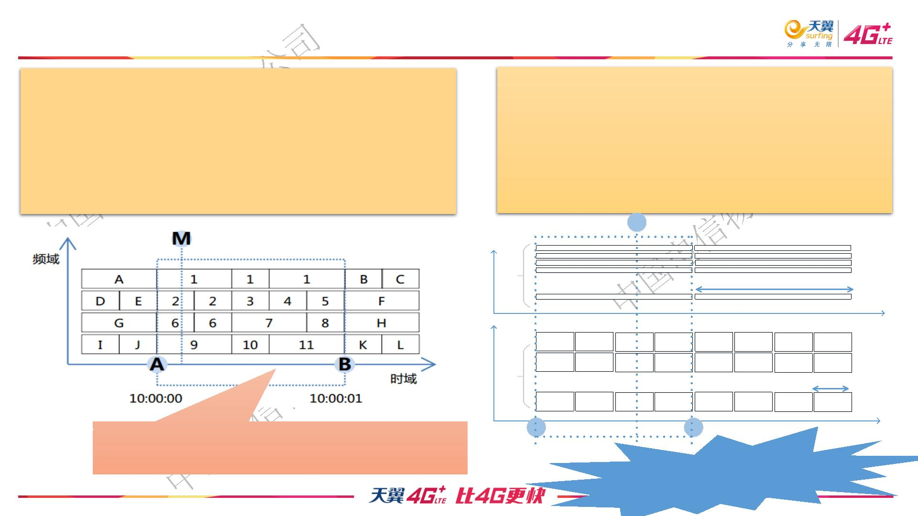
技术特点7：小区容量，“并发用户”有限
● 小区容量
● 3.75Khz终端接入，180Khz带宽，“并发
一定时间区间内,一定流量模型下，一个小区能够
正常收发数据的用户总数
用户数”理论为48个
● 15Khz终端接入，180Khz带宽，“并发用
● 小区“并发容量”
户数”理论为12个
不完全适用NB，一个时间点上,一个小区能够正常
收发数据的用户总数
● A-B时间段，空口资源有48个，可容纳48
个用户
M
频域
频域
48
…...
32ms
15KH
z
时域
12
…...
8ms
15KH
z
时域
A
B
从时间A到B内的小区容量：11个
M时刻，小区并发访问用户数：4个
使用小区容量，更
适宜NB

Slide 25
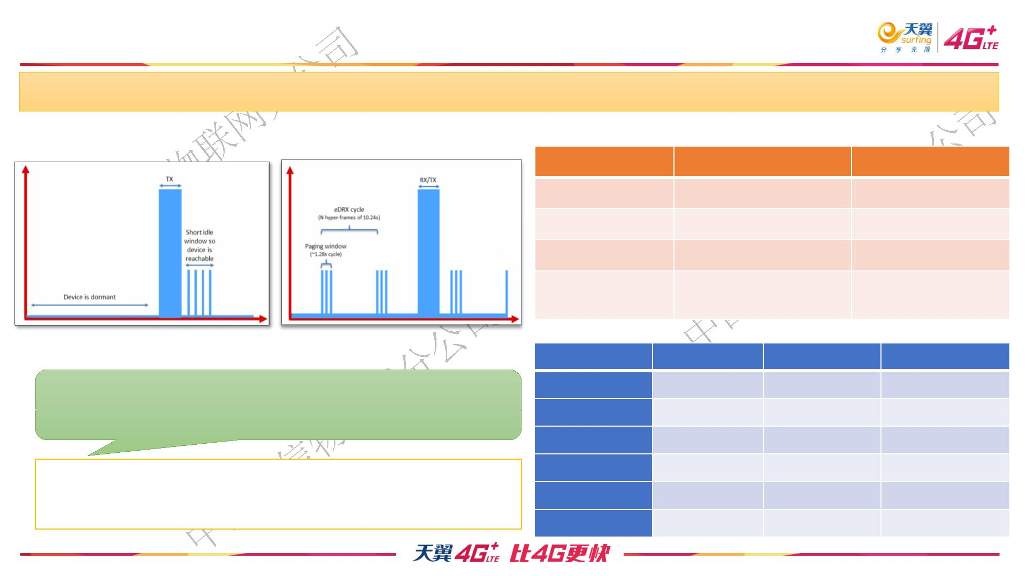
技术特点8：低功耗（10年电池寿命）
NB-IoT通过采用eDRX和PSM技术，实现了终端的低功耗，满足5-10年电池寿命需求
测试配置
PSM技术
eDRX技术
终端状态
PSM状态
消耗功率
5uA
测试结果
2.7uA
1mA
eDRX空闲态
DRX空闲态
连接状态
几十uA到2mA
1 -- 4mA
1mA
发送：200mA
接收：65mA
发送：189mA
接收：61mA
MCL无线路损 功耗值/包
PSM功耗
总功耗/天
135dB
145dB
152dB
158dB
162dB
164dB
14uAH
80.16uAH
80.16uAH
80.16uAH
80.16uAH
80.16uAH
80.16uAH
94.6uAH
某典型水表的NB业务应用，每天定期上报一次数
据包，报文大小为200字节，采用PSM模式
22uAH
102.16uAH
112.16uAH
831.16uAH
1096.16uAH
1751.16uAH
32uAH
751uAH
1016uAH
1671uAH
365days * 1751uAH * 10*1.5(冗余）
=9586mAH

Slide 26
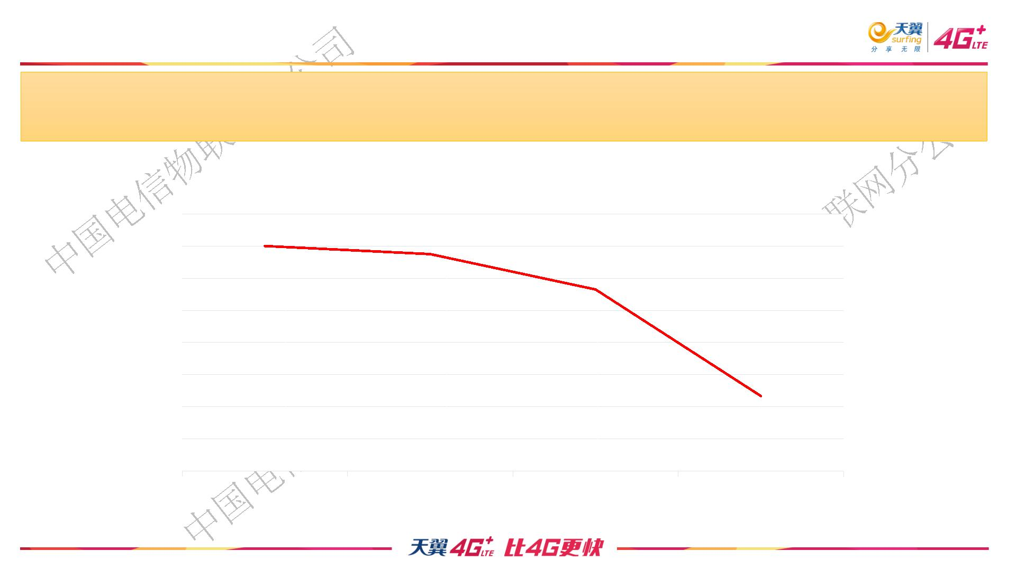
技术特点9：适宜静止或者低移动性
NB-IoT目前不支持跨基站的切换功能，适宜于静止和慢速移动场景，在30km/h以下传
输成功率较高，速度越大，传输失败率越高
NB-IOT网络在不同移动速度下Ping通成功率
98%
96%
95.50%
96%
94%
93.30%
92%
90%
88%
86%
84%
82%
86.67%
30km/h
60km/h
80km/h
120km/h

Slide 27
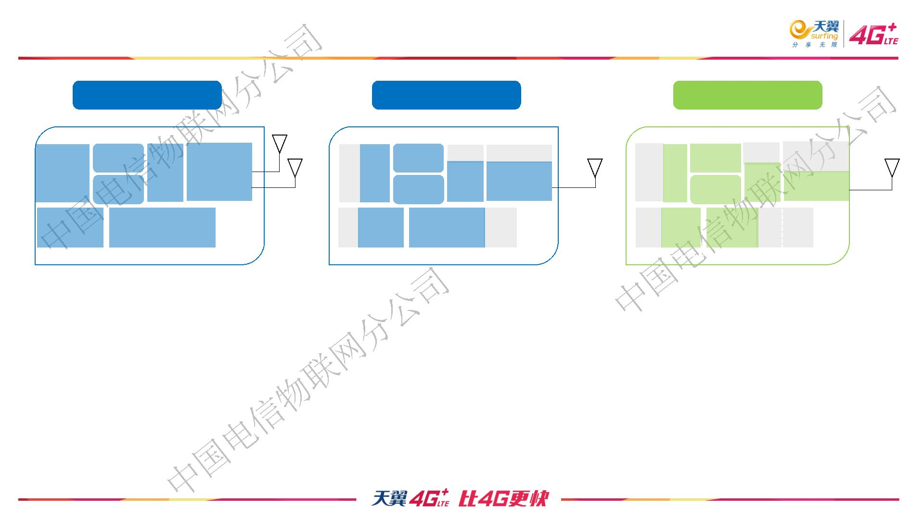
技术特点10：低成本
Cat-4 LT E
Cat-0
NB-IoT
2RX
1TX
MMMB
PA
1RX
1RX
BB
RF
BB
RF
MB
PA
BB
RF
1TX
1TX
PA
PMU
Flash/RAM
PMU
Flash
/RAM
PMU
Flash/
RAM
低成本芯片关键技术：
MMMB: 多模多频段PA PMU: 电源管理单元
MB: 多频段
BB: 基带
PA: Power Amplifier
SOC: System on Chip
● 关键技术1：180kHz窄带系统，基带复杂度低
● 关键技术2：低采样率，缓存Flash/RAM要求小（28 kByte）
● 关键技术3：单天线，半双工，RF成本低
● 关键技术4：峰均比低，功放效率高， 23dBm发射功率可支持单片SoC内置功放PA，进一步降低成本
● 关键技术5：协议栈简化（500kBytes），减少片内Flash/RAM

Slide 28
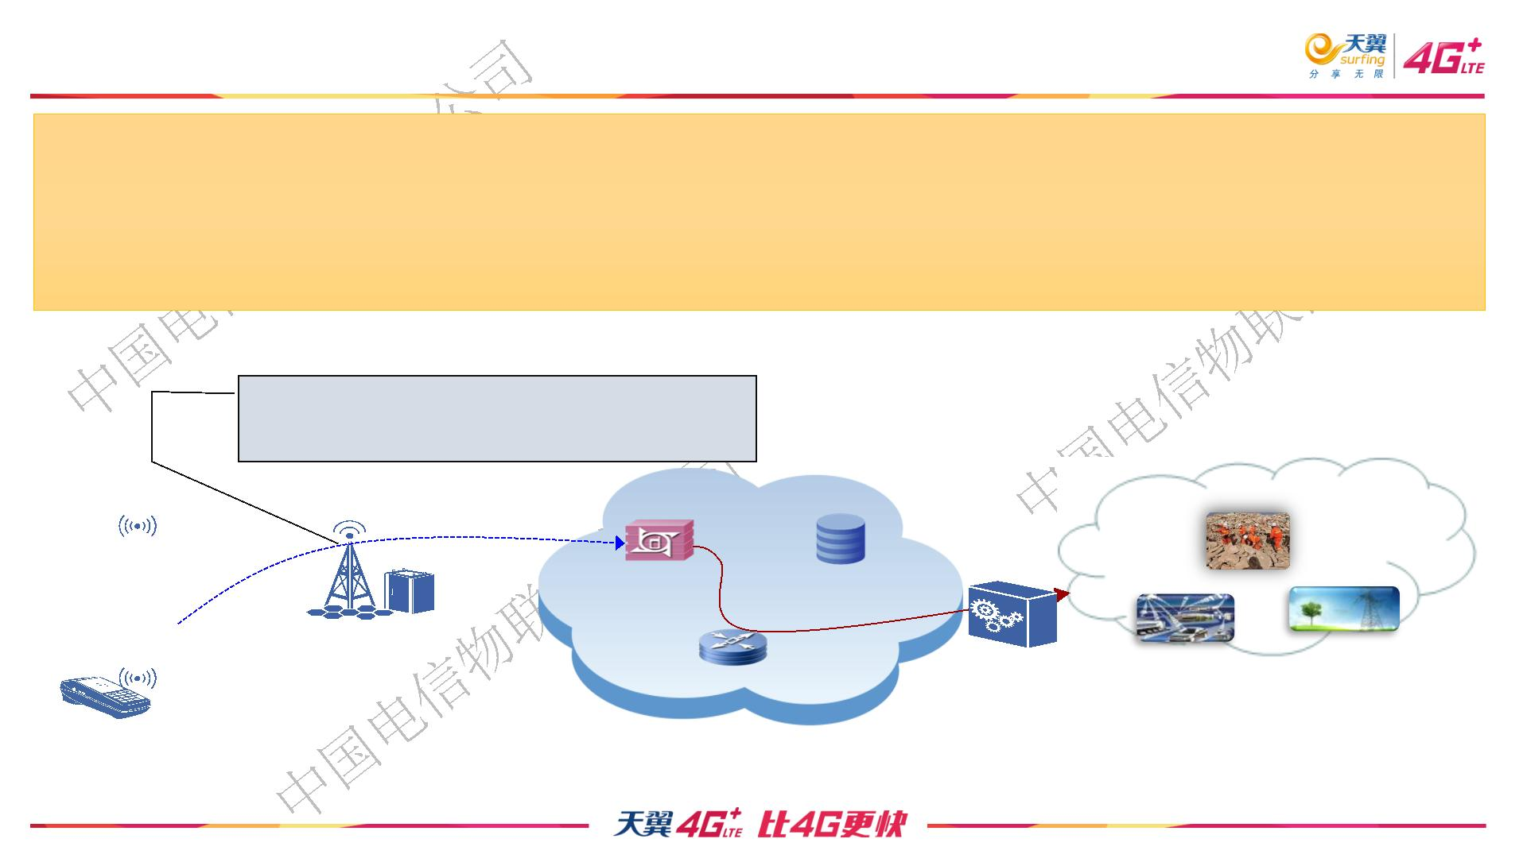
技术特点11：“永远”在线
● NB-IoT终端入网成功后，核心网和IoT平台会一直保存用户会话状态，终端在PSM，
eDRX休眠情况下，网络侧维持IP会话，终端IP地址保持不变。终端再次上报数据时，
可继续使用此前获取的IP地址发送数据。
● 终端重新接入（重启电源），IP地址才会变更。
终端进入PSM状态，基站空口释放，
核心网状态保持
物联网应用
公共安全
MME/SGSN
HSS
eNodeB
IoT平台
智能交通
智能电网
SGW/PGW/GGSN

Slide 29
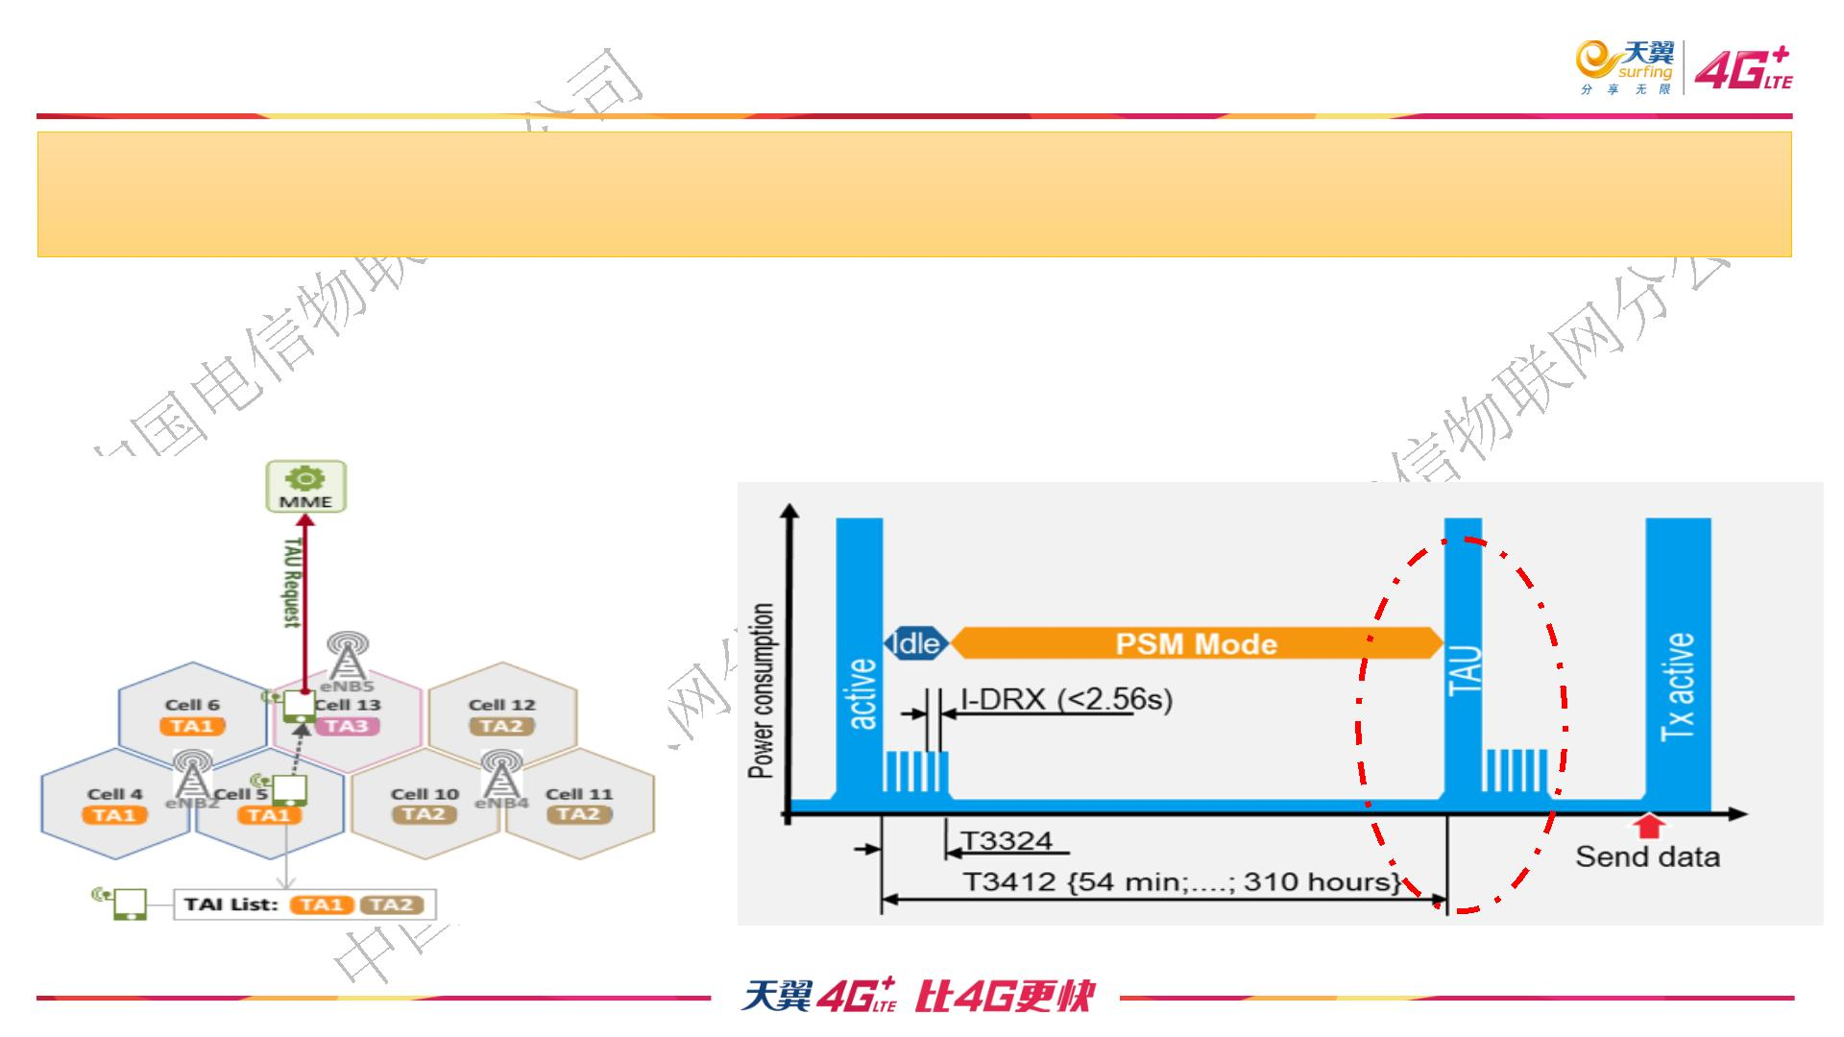
技术特点12：定制TAU定时器
TAU：Tracking Area Update，TAU定时器小于用户数据上报周期，会浪费一次空口过
程。TAU定时器大于用户数据上报周期，则可节省一次空口过程，降低功耗。
● 当用户离开某个跟踪区（位置区），主动上报到核心网，
● 当更新定时器超时后，终端上报核心网

Slide 30
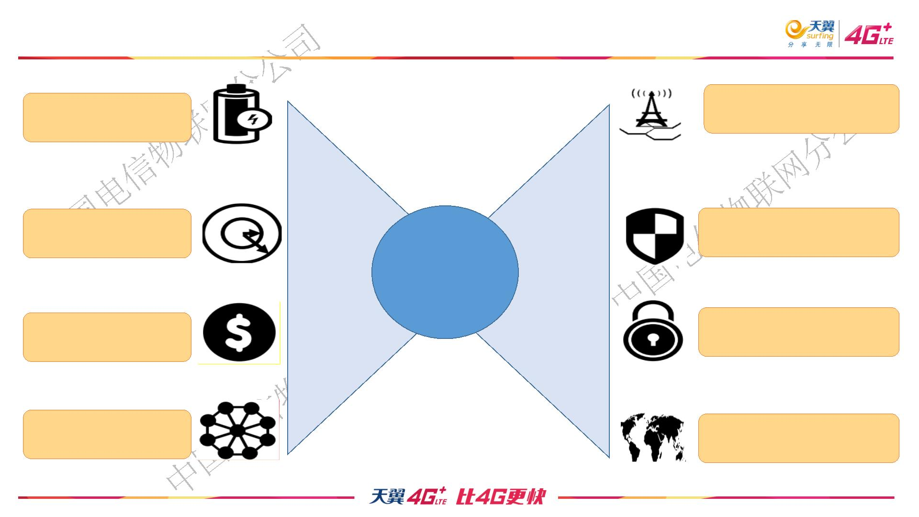
NB-IoT优势
10年
电池寿命
800M
优质频谱网络
20dB
覆盖增益>GSM
运营商级
可靠性
NB-IoT
5$
模块成本
高安全性
4G网络
5万
设备/小区
全球漫游
国际规范，全球漫游

Slide 31
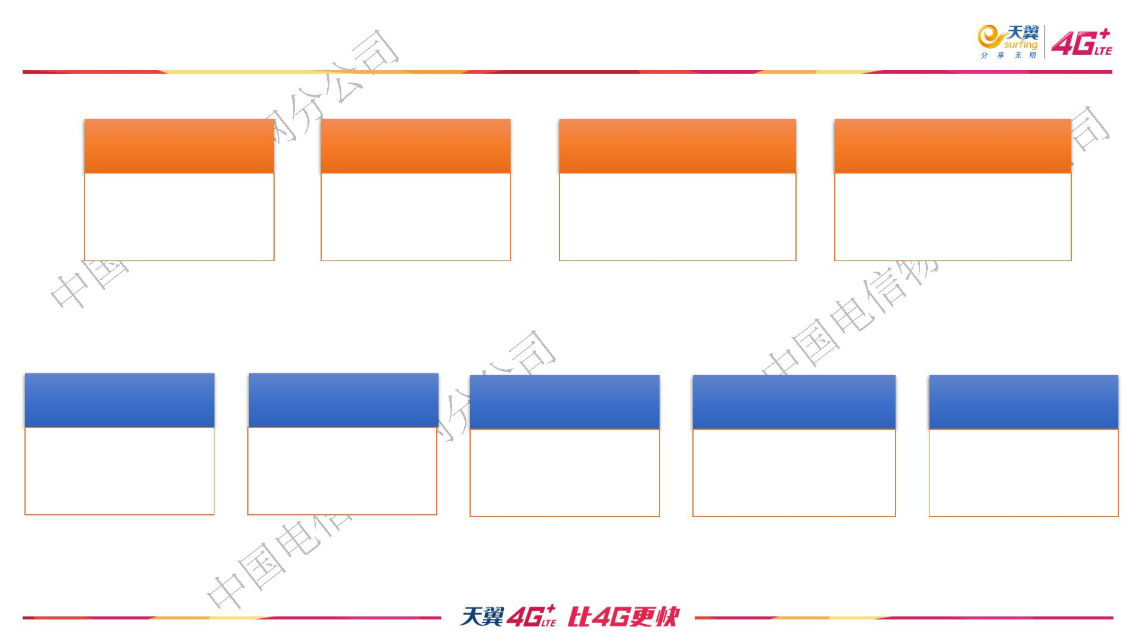
NB-IoT特点
窄带接入
低速率
首次接入时延
数据传输时延
空口带宽只有
180KHz
数据传输带宽
20Kbps
首次接入时延
6-8s
10秒级别
覆盖相关
并发接入
静止或慢速
PSM模式
“永远”在线
不足
同一个时刻
数十个用户
适宜静止
慢速（30km/h）
PSM模式
无法唤醒终端
网络会话保持
IP地址不变
无QoS保证
不支持VoLTE

Slide 32

3
网络与业务特点

Slide 33
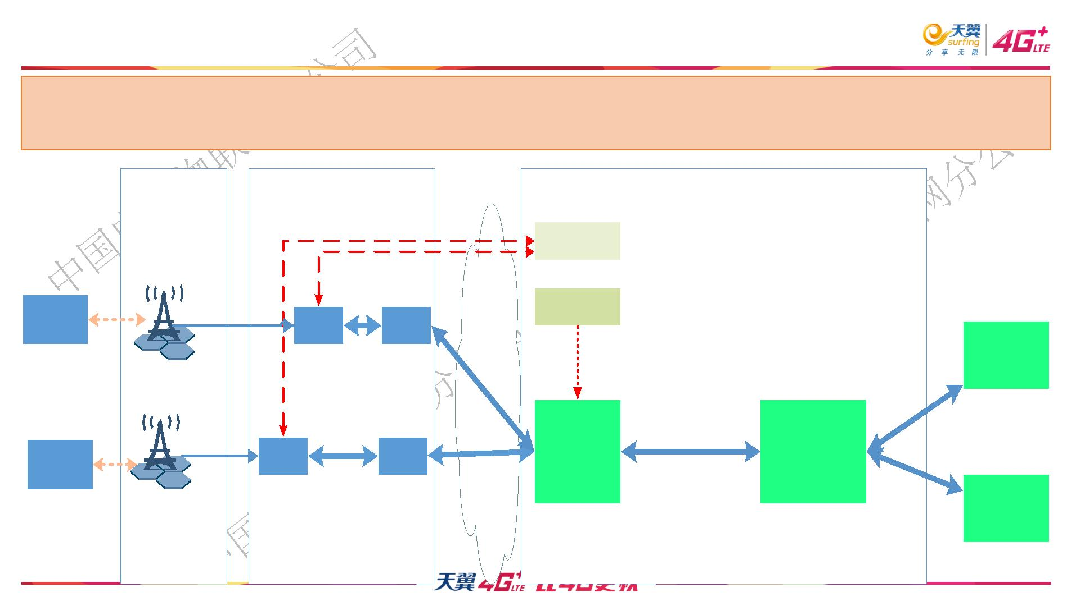
NB-IoT网络架构
NB-IoT终端通过全国800M无线网络接入，经过31个省核心网网元数据处理（MME，SGW）
后，将数据汇聚到物联网专网，并经过IoT平台处理后发送到客户平台。
31省内无线网络
31省内核心网网元
物联网专网
HSS
NB-IoT
PCRF
终端
MME
SGW
客户
应用平台
CN2
物联网网关
NB-IoT
MME
SGW
PGW
（IoT平台）
终端
客户
应用平台

Slide 34
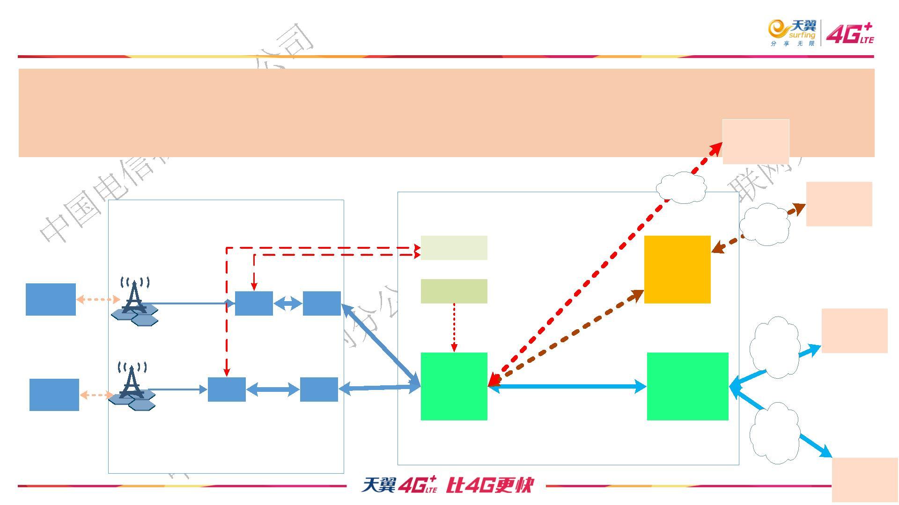
NB-IoT 业务和平台对接模型
● NB终端通过物联网网关后，物联网网关进行协议转换后与客户平台对接（优选）
● NB终端使用IPv4地址经过防火墙后，与客户平台直接对接（极不推荐）
● NB终端使用IPv6地址直接于客户平台对接（极不推荐）
客户
应用平台
物联网专网
IPv6
客户
31省接入网
应用平台
互联网
HSS
3
防火墙
NB-IoT
PCRF
终端
MME
SGW
SGW
2
客户
应用平台
CTVPN190
1
物联网网关
NB-IoT
MME
PGW
终端
（IoT平台）
互联网
客户
应用平台

Slide 35
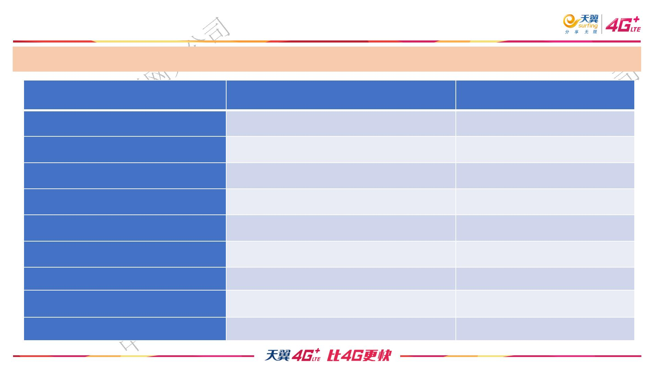
NB-IoT 业务支撑能力
结合NB技术的特点，以数据通信业务为主，部分业务场景不支持。
网络功能
传统物联网网络
NB-IoT网络
数据上网
短信功能
支持
支持CDMA短信
支持CDMA语音
支持
支持
后续支持
不支持
后续支持
暂不支持
支持
语音功能
定位功能
VPDN业务
定向访问业务
机卡绑定业务
区域限制业务
VoLTE业务
支持
支持
支持
支持
支持
支持
后续支持
不支持

Slide 36
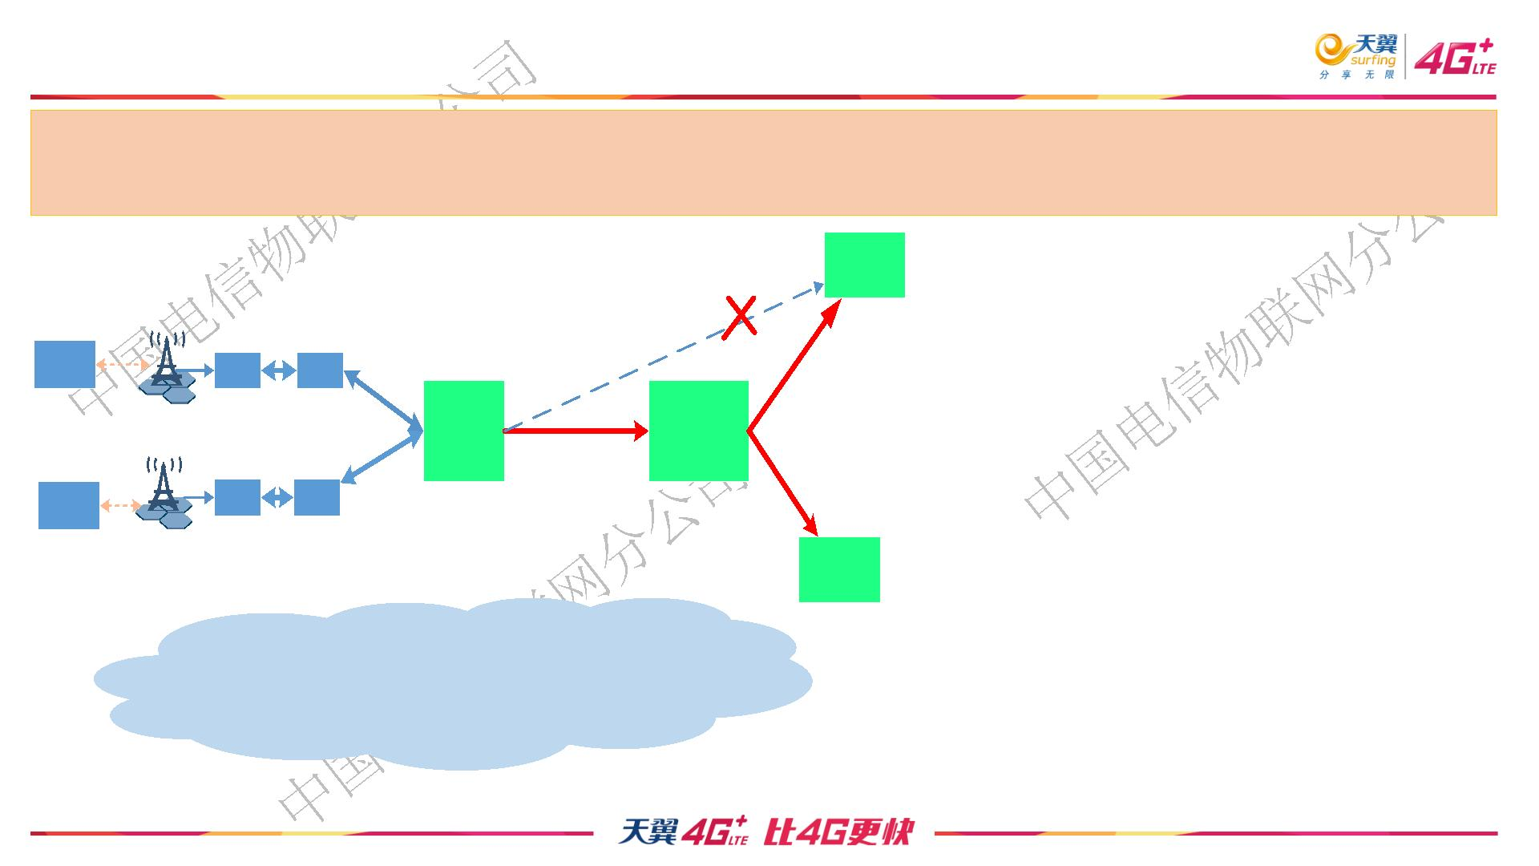
NB默认定向业务
“NB默认定向访问”，只允许NB-IoT终端与电信自有物联网网关（IoT平台）通信
目标业务形态：引导客户终端通过物联网网关后，再接入客户的应用平台
客户
应用平台
NB-IoT
● 高安全控制
NB海量终端，确保终端安全
● 连接计费
通过物联网网关实现连接计费
● 默认开通
终端
MME
MME
SGW
SGW
PGW
物联网网关
(IoT Hub)
NB-IoT
终端
默认签约，简化开通步骤，使用电信平
台的应用直接接入
客户
应用平台
● 增值服务
为后续能力开放和增值服务奠定基础
● 统一集约控制
NB终端接入后，只允许终端访问
“物联网网关”，“物联网网关”
将数据发送到客户平台
大规模物联网应用集中管理
9/5/2017

Slide 37
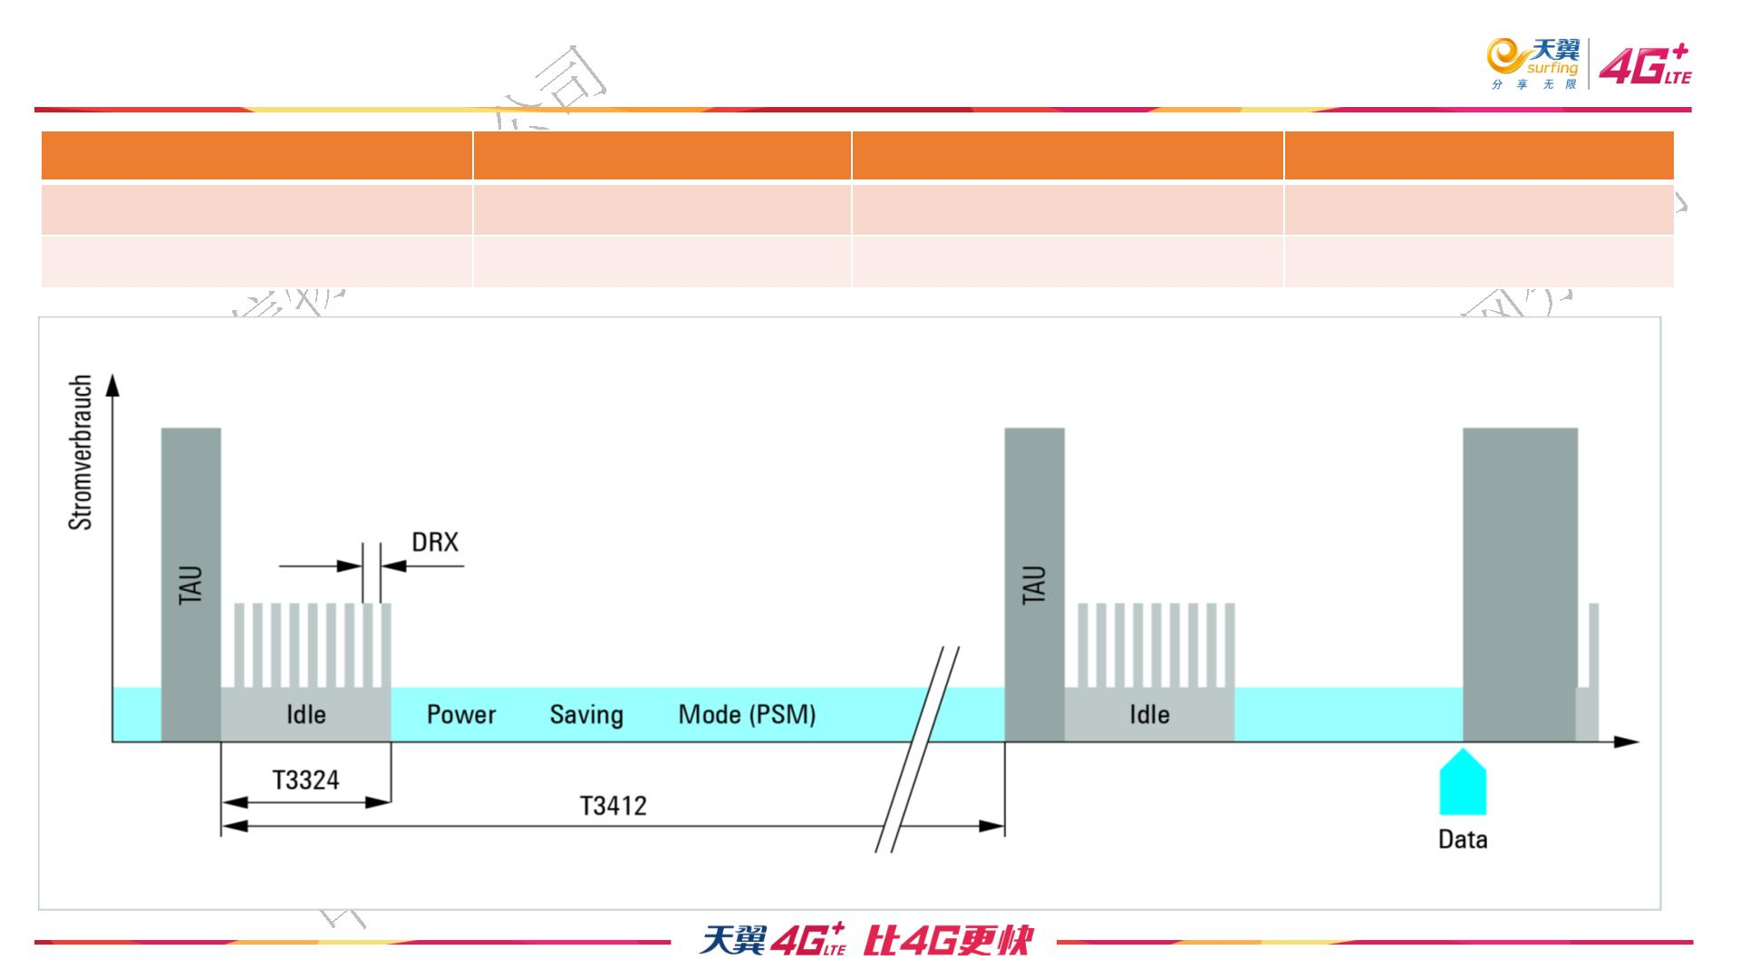
NB业务关键定时器（1）
定时器名称
定时器取值范围
定时器典型取值
建议取值
激活定时器（T3324）
2秒-186分钟
2秒，60秒，180秒
越小越省电
位置更新定时器（T3412） 1小时-310小时（12.9天）2h,3h,4h,12h,24h,48h,72h 比数据上传周期大一点

Slide 38
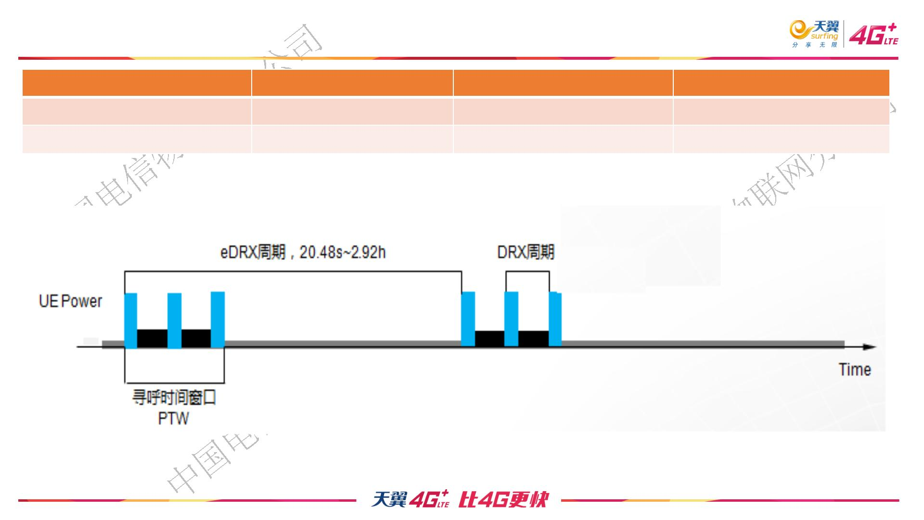
NB业务关键定时器（2）
定时器名称
eDRX周期
定时器取值范围
20.48秒~2.92小时
2.56秒~40.96秒
定时器典型取值
20.48s，40.96s，655.36s 和下发数据周期相关
10.24s 和寻呼次数相关
建议取值
寻呼窗口定时器

Slide 39
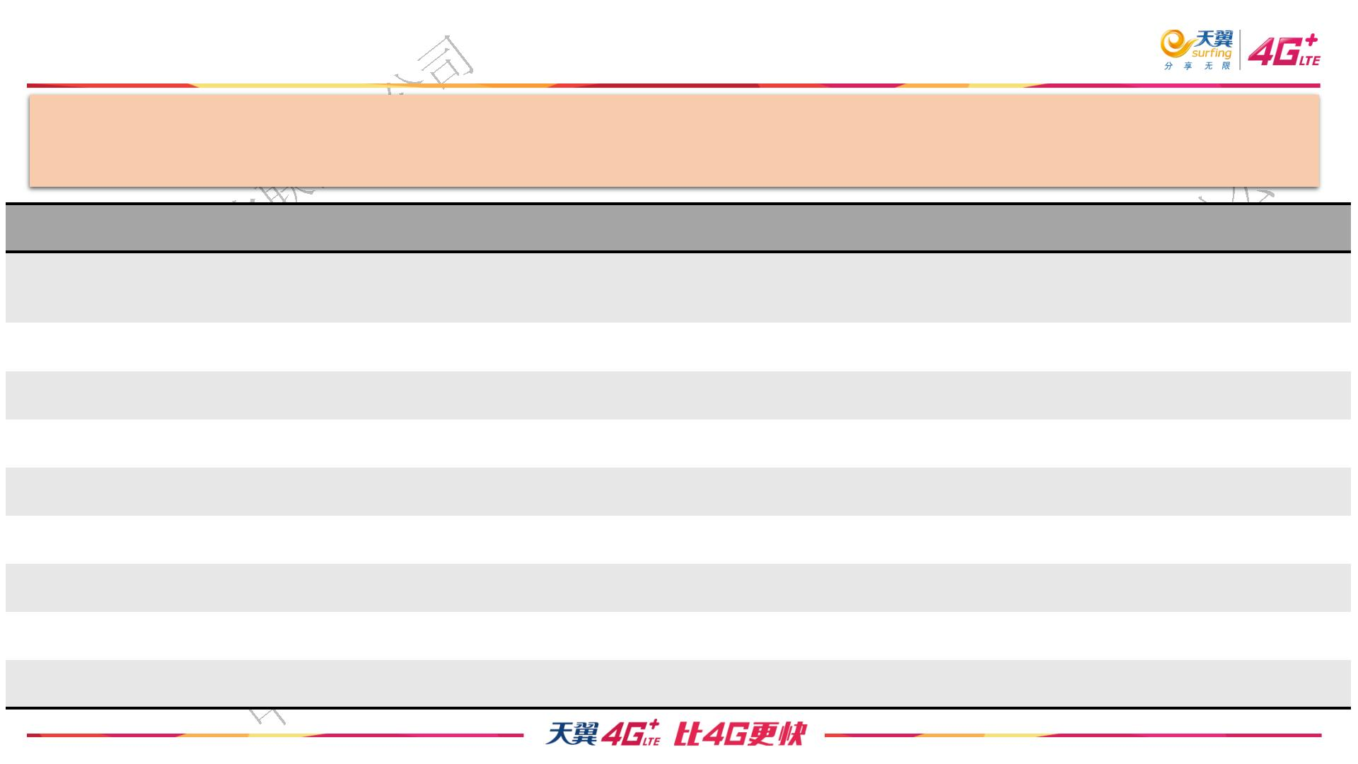
NB特殊定制APN
NB卡默认签约APN为“ctnb”，终端不需要设置，由网络下发。不同的APN对应不同的
定时器参数，根据业务需要选择合适的定时器参数
APN名称
ue.prefer.ctnb
ctnb
APN描述
PSM
eDRX
激活定时器 eDRX周期 寻呼窗口
终端上
报
终端上报 终端上报
终端上报
终端上报
用户设置为准，使用用户上报的参数为准配置
监测上报类，立即
PSM 2
eDRX
开启
开启
开启
开启
关闭
关闭
关闭
关闭
关闭
关闭
关闭
开启
开启
开启
开启
2秒
-
-
（ 秒），不启用
psmA.eDRX0.ctnb 监测上报类，立即PSM
（ 秒），不启用
2
eDRX
2秒
-
-
psmC.eDRX0.ctnb 监测上报类，稍后PSM 60
eDRX
60秒
-
-
（ 秒），不启用
psmF.eDRXC.ctnb
监测上报类，稍后PSM（180秒），启用eDRX
20
180秒
20.48s
655.36s
40.96 s
20.48 s
2.56s
10.48s
10.24 s
10.24 s
10.24 s
-
，寻呼周期 秒
，下发时延（ 分钟）
，下发时延（ 分钟）
，下发时延（ 秒）
psm0.eDRXH.ctnb 下发控制类，关闭PSM，启用eDRX
psm0.eDRXD.ctnb 下发控制类，关闭PSM，启用eDRX
psm0.eDRXC.ctnb 下发控制类，关闭PSM，启用eDRX
psm0.eDRX0.ctnb 下发控制类，关闭PSM，启用DRX
15
-
-
-
1
30
10
关闭(DRX) -
，下发时延（ 秒）

Slide 40
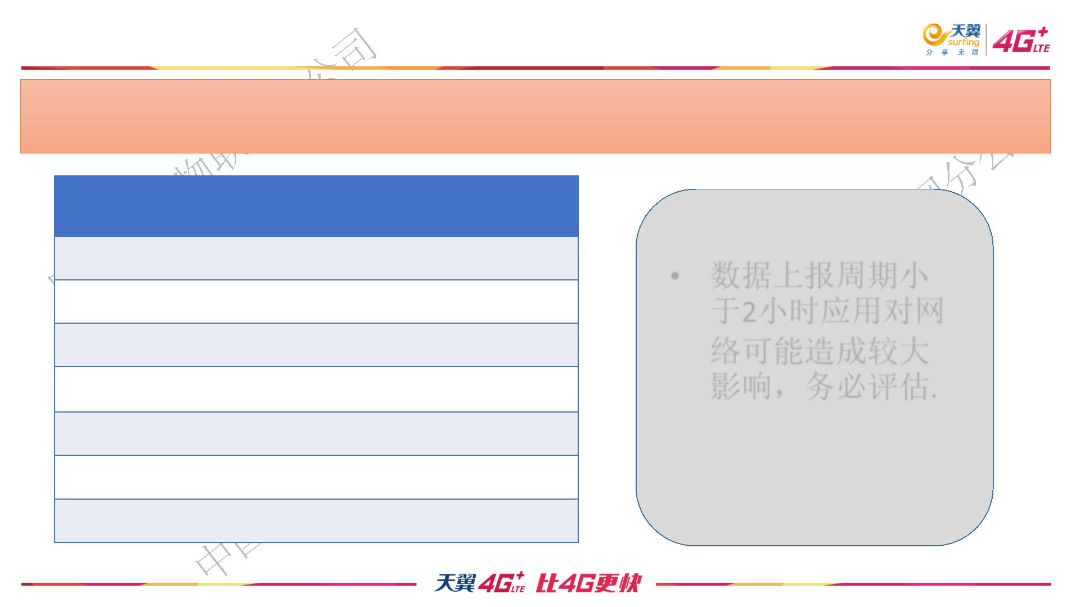
NB-IoT 位置更新定时器（TAU）选择
● 位置更新定时器需要比客户数据上报间隔大一些，从而节省终端功耗
● 每张卡独立设置位置更新定时器
用户数据上报间隔
位置更新定时器
对应的分钟数
2小时
3小时
2
3
4
10
小时加 分钟
130
190
• 数据上报周期小
10
小时加 分钟
于 小时应用对网
2
络可能造成较大
4小时
10
小时加 分钟
250
12小时
24小时
48小时
72小时
12
24
48
72
影响，务必评估.
• 数据平均上报周
期应尽量大一些
10
小时加 分钟
730
10
小时加 分钟
1450
2890
4330
10
小时加 分钟
10
小时加 分钟

Slide 41
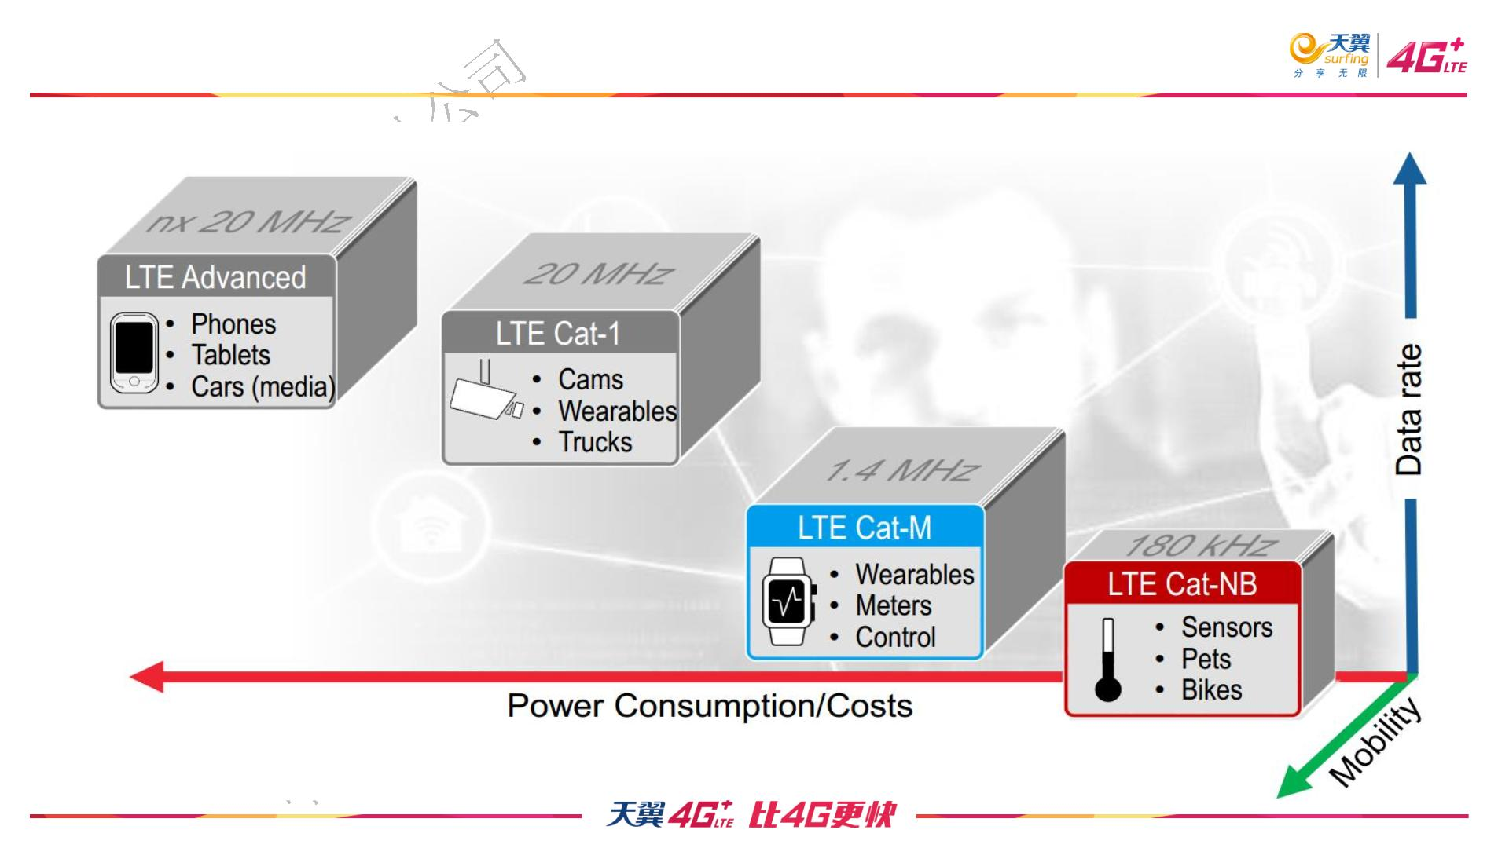
不同的网络技术适宜不同的应用场景

Slide 42
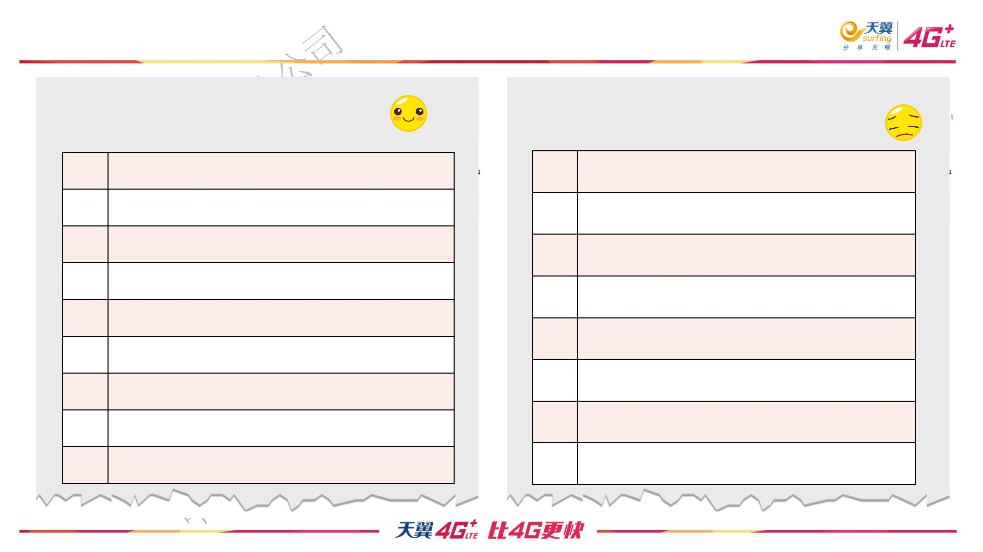
NB-IoT 检查列表
哪些场景适宜使用NB承载？
哪些场景不适宜使用NB承载？
√
长时间电池供电
×
×
×
×
×
×
×
×
高速率业务
√
√
√
√
√
√
√
√
低速率业务
连续数据传输
低频次数据传输
对延迟不敏感
不需要下发控制
海量终端接入
终端成本敏感业务
深度覆盖区域
静止场景
高频数据业务
终端成本不敏感业务
实时信息传输要求
对于延时敏感
需要大量下行控制
快速移动的场景

Slide 43
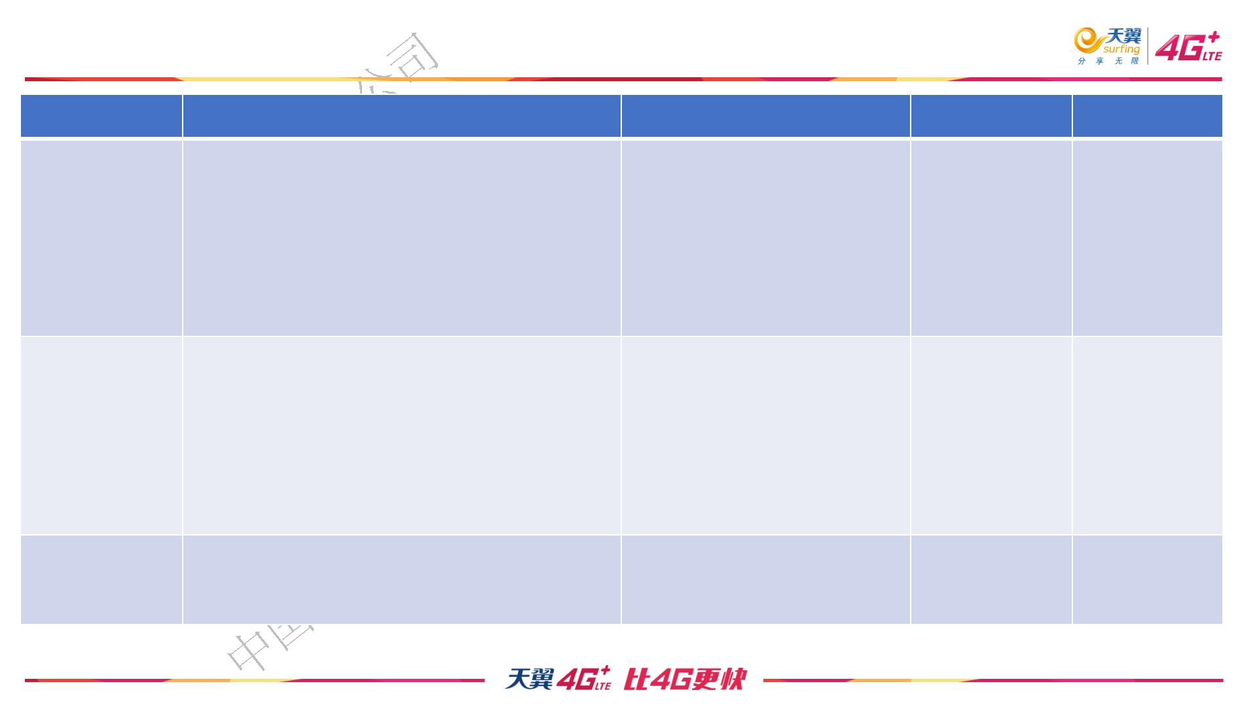
NB业务分类
业务特征
技术特点
典型应用
商用推荐
监控上报类
下发控制类
综合定制类
• 数据上传为主，下发控制较少，应用平台 • 使用PSM默认为主
主动下发终端数据的场景非常少。 • 功耗敏感类
• 下行通信通常通过收到上行数据包后紧接 • 时延不敏感
• 井盖
NB主要应用场
景，是优质应
用
• 消防栓
• 动物监控
• 停车管理
着进行数据下发实现
• 上报频次低（每天1-2次）
上报数据为主，有较多下发控制需求：应用平 • 使用eDRX或者DRX技术
台主动下发数据频次通常每天若干次。不同应 • 控制时延敏感
用对控制指令下发和终端响应之间的时延有不 • 需要直接下发命令到终端
• 路灯
• 空调
NB应用场景，
下发控制频次
和时延是关键
指标，需要评
估
同的容忍程度。
• 需要经过IoT平台
主要用于客户终端同时使用PSM或者eDRX的复 • 基于终端可通过IoT平台设
--
--
杂业务场景，终端定时器等关键参数需要特殊
定制的场景。
置PSM和eDRX参数

Slide 44
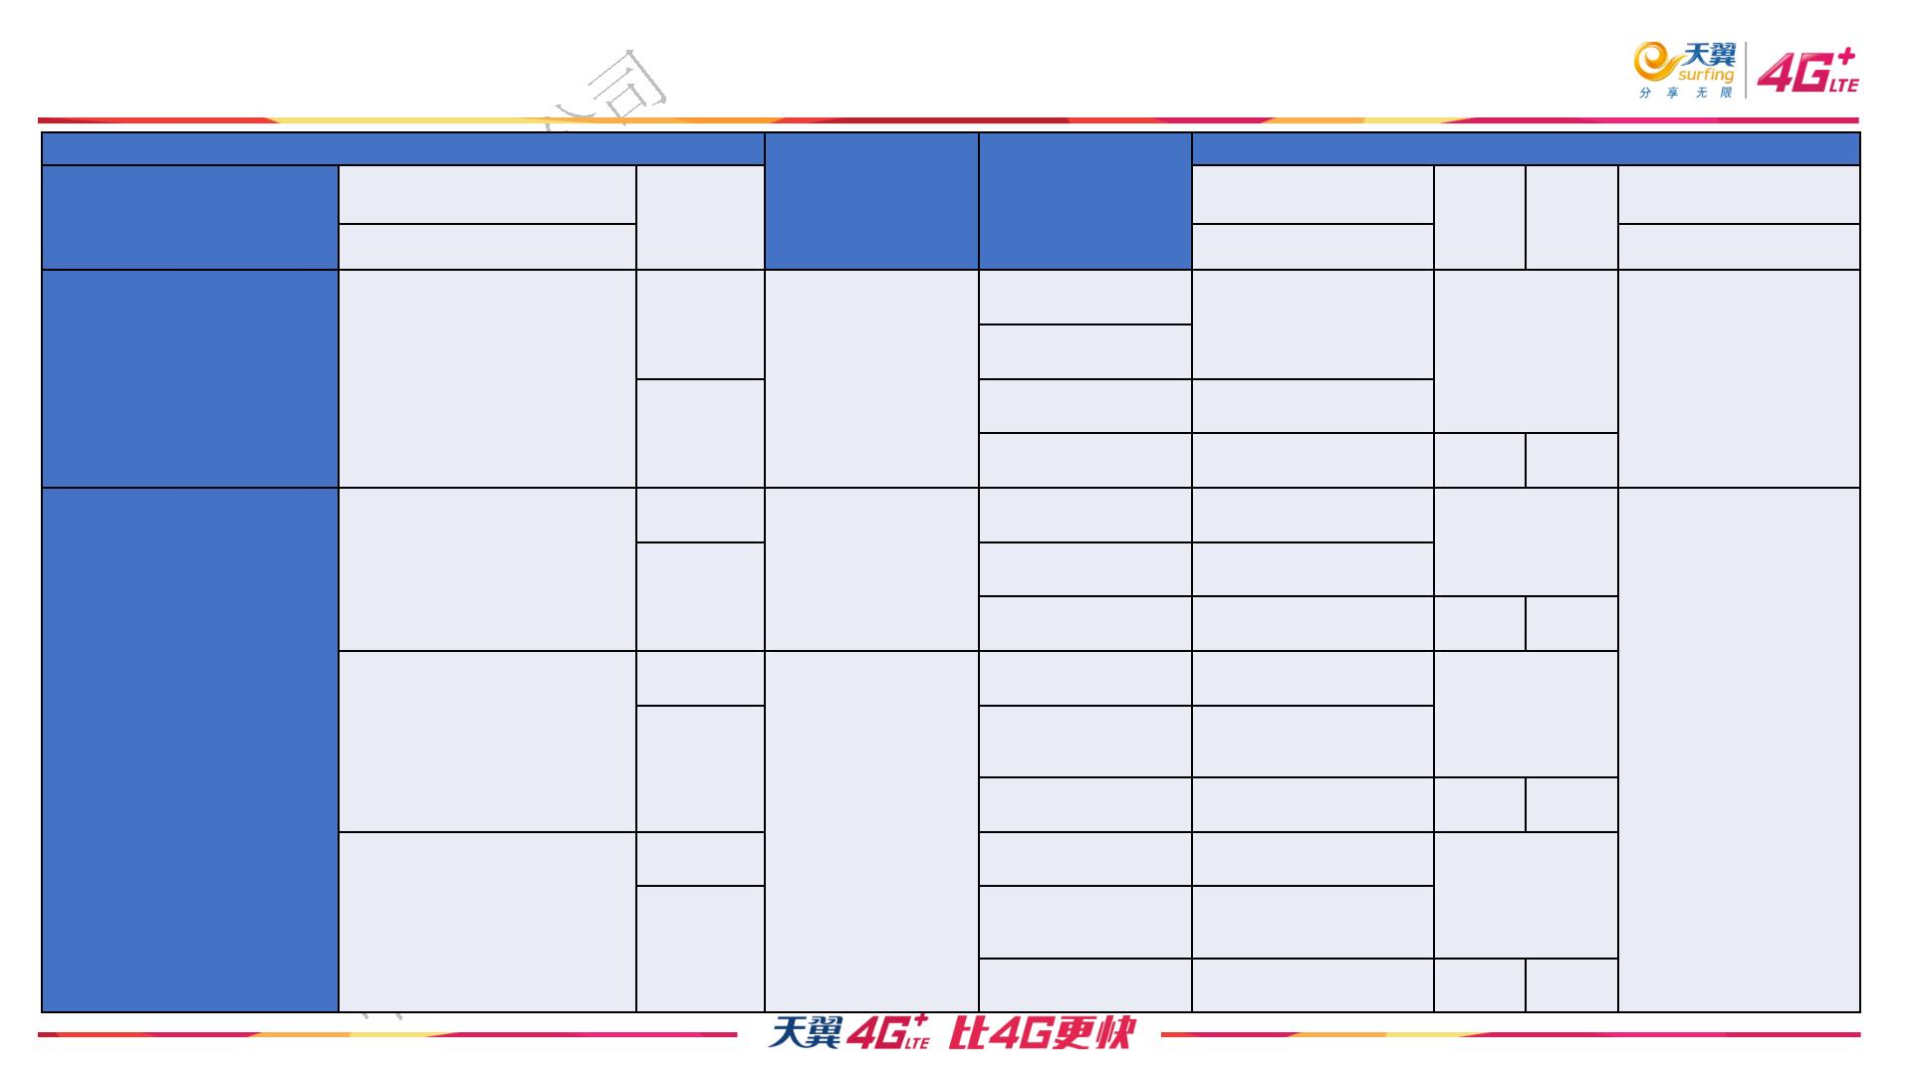
NB业务规划模板： 监控上报类
终端通信行为
定时器参数规格
数据上报平均周期
运营要点
APN
PSM 激活定时器
（Active Timer）
eDRX寻 eDRX寻
呼周期 呼窗口
位置更新定时器
类别
休眠方式
立即休眠
Tdata
（TAU定时器）
ctnb
2h+10min
3h+10min
4h+10min
2 s
T >24h
data
psmA.eDRX0.ctnb
psmC.eDRX0.ctnb
psmF.eDRXC.ctnb
psmA.eDRX0.ctnb
psmC.eDRX0.ctnb
psmF.eDRXC.ctnb
psmA.eDRX0.ctnb
不启用eDRX
监测上报类 （长周期）
最适于NB-IoT制式
最适于NB-IoT制式
12h+10min（默认）
24h+10min
60 s
180 s
2 s
稍后休眠
立即休眠
稍后休眠
立即休眠
48h+10min
72h+10min
20.48 s 10.24 s
不启用eDRX
2h<T <24h
60 s
180 s
2 s
data
20.48 s 10.24 s
2h+10min
3h+10min
4h+10min
5min< Tdata<=2h
（需要评估）
不启用eDRX
20.48 s 10.24 s
不启用eDRX
监测上报类 （短周期）
psmC.eDRX0.ctnb
60 s
12h+10min（默认）
24h+10min
稍后休眠
立即休眠
稍后休眠
psmF.eDRXC.ctnb
psmA.eDRX0.ctnb
180 s
2 s
48h+10min
72h+10min
未来迁往eMTC
Tdata<=5min
（需要评估）
psmC.eDRX0.ctnb
psmF.eDRXC.ctnb
60 s
180 s
20.48 s 10.24 s

Slide 45
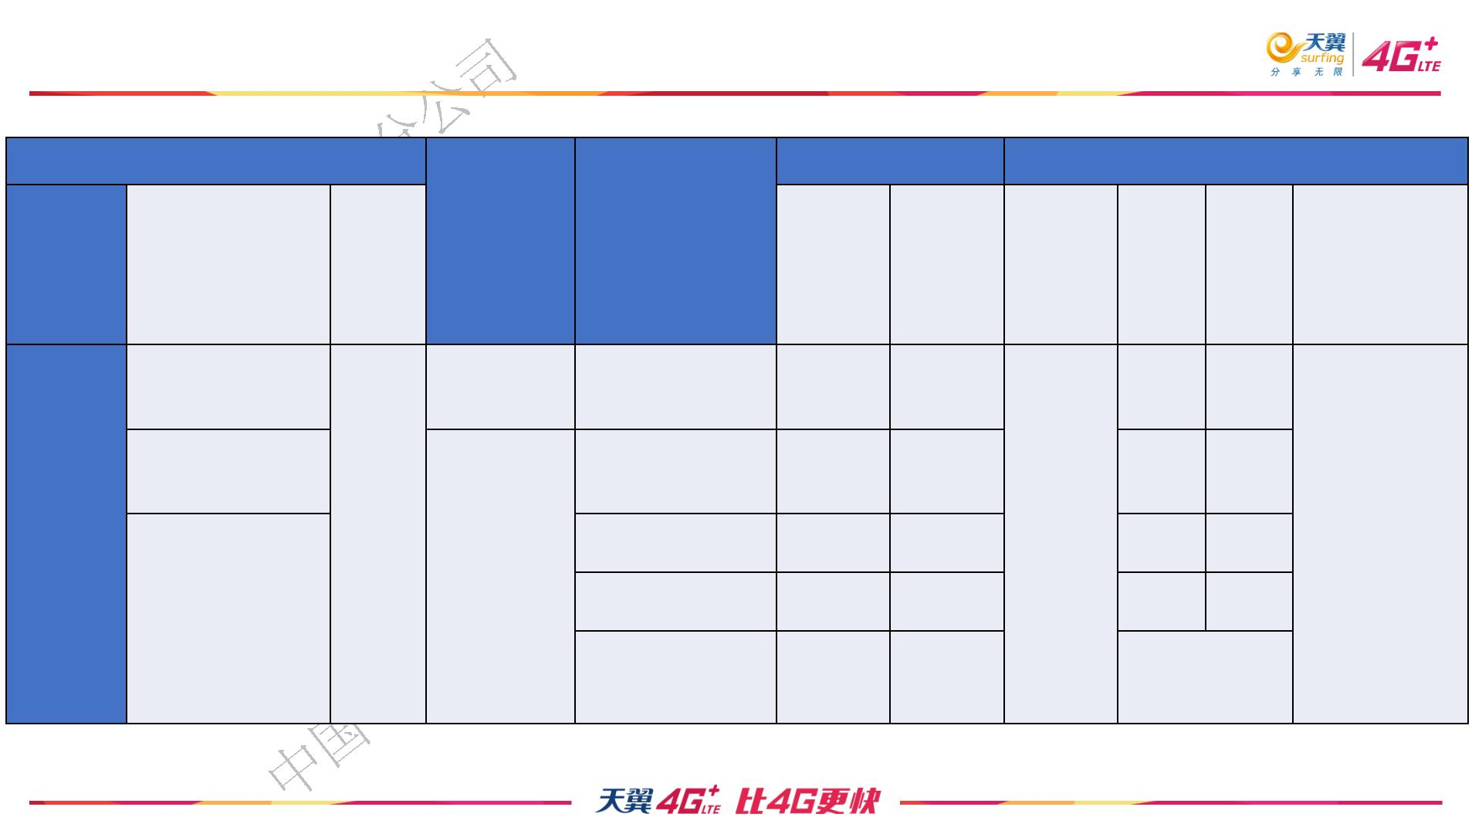
NB业务规划模板： 下发控制类
终端通信行为
特点
对应定时器参数规格
平台下发数据
（平均周期Tdata）
运营要点
APN
下发控制
时延
PSM
eDRX寻 eDRX寻
类别
休眠方式
寻呼时延
激活定时器 呼周期
呼窗口
位置更新定时器
1h <Tdata<24h
可使用NB承载
psm0.eDRXH.ctnb
psm0.eDRXH.ctnb
655.36s
655.36s
15 min
15 min
655.36s 10.24 s
655.36s 10.24 s
5min< Tdata<=1h
2h+10min
3h+10min
4h+10min
12h+10min（默
认）
24h+10min
48h+10min
72h+10min
下发控制类
周期监听
psm0.eDRXD.ctnb
psm0.eDRXC.ctnb
40.96 s
20.48 s
1 min
30 s
不启用
40.96 s 10.24 s
20.48 s 10.24 s
未来迁往eMTC
Tdata<=5min
psm0.eDRX0.ctnb
2~3s
10 s
使用DRX周期

Slide 46
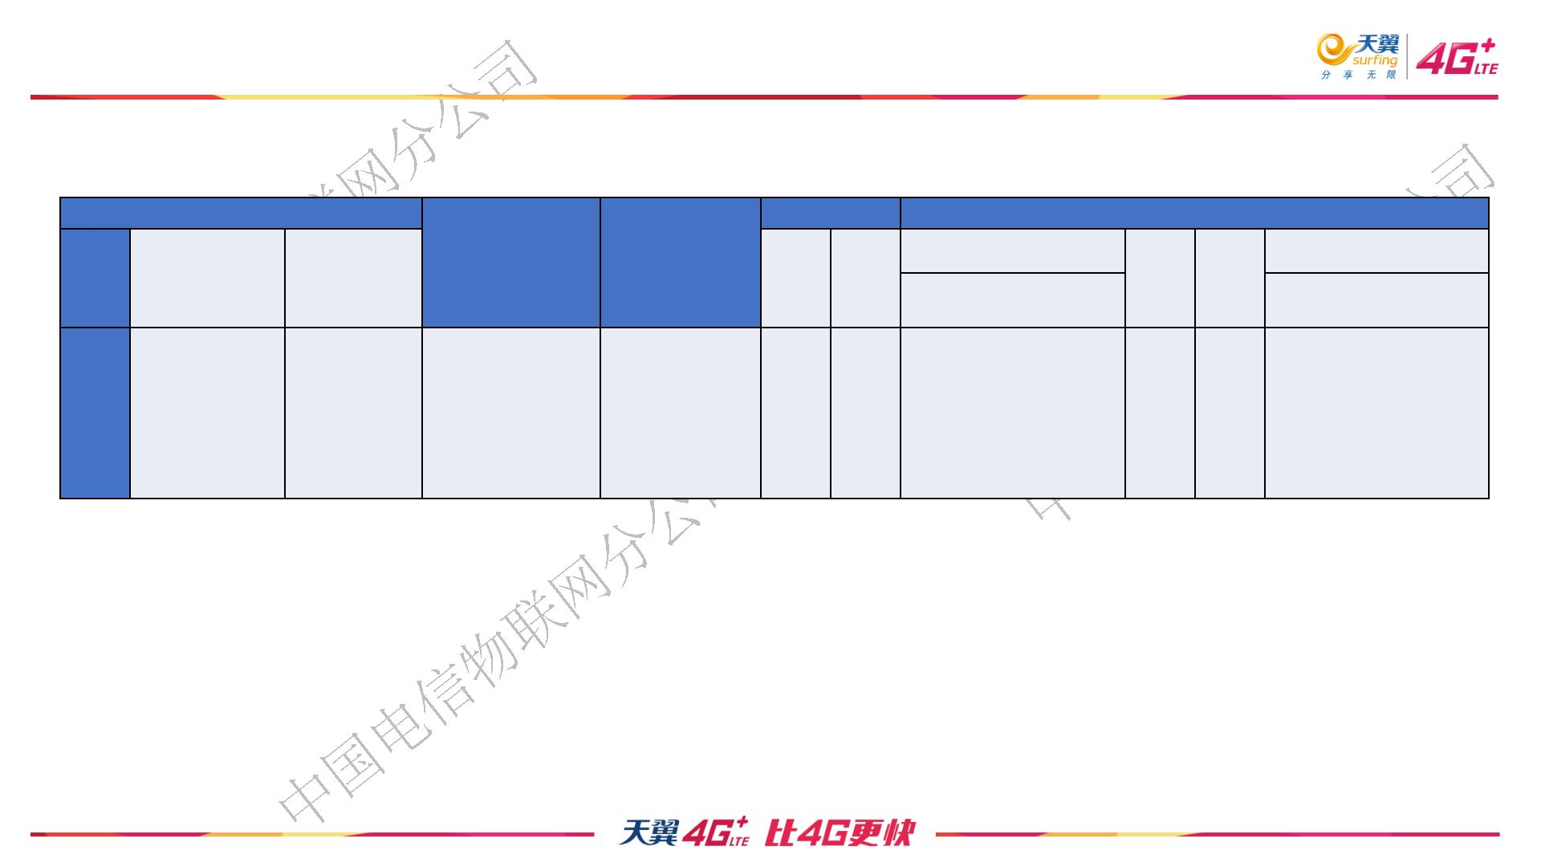
综合定制类
终端通信行为
特点
下发
对应定时器参数规格
运营要点
APN
寻呼
时延
PSM 激活定时器
（Active Timer）
eDRX eDRX
位置更新定时器
类别
平台下发数据
平台可控
休眠方式
控制
时延
寻呼
周期
寻呼
窗口
（TAU Timer> 数据上
报周期）
2h+10min
3h+10min
综合
定制
长期休眠
终端
控制
终端
控制
终端
控制
终端
控制
4h+10min
12h+10min（默认）
24h+10min
或周期性监听
灵活休眠策略
ue.prefer.ctnb
终端控制
48h+10min
72h+10min

Slide 47
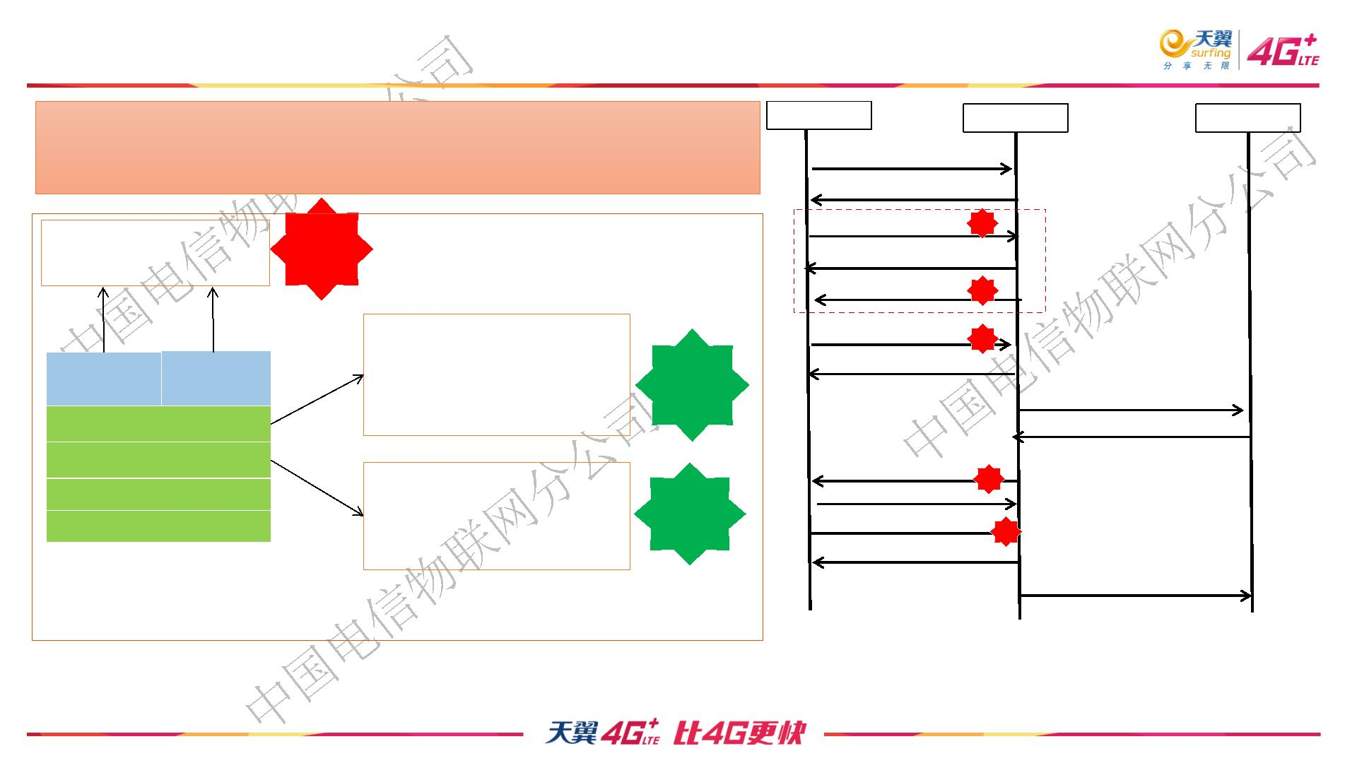
NB的计费方法
业务消息定义：含有业务语义的，非协议层完
成交互的，应用层（包括私有协议）的报文
NB设备
IoT
应用
DTLS握手（3次）
确认（3次）
含有业务属性的应
计费
用层消息计
注册
1
只在设备上电
时执行一次
ACK确认（CoAP）
订阅
2
3
MQTT握手（CoAP没有
数据上报
LWM2M/TUP CoAP/MQTT
握手）、CoAP和MQTT
不计费
ACK确认（CoAP）
私有协议
ACK协议栈自身消息
解码
数据推送
CoAP/MQTT
DTLS/TLS
命令下发
编码 命令下发（关闭阀门）
4
UDP/TCP
DTLS/TLS握手消息、
ACK确认消息
ACK确认（CoAP）
不计费
命令响应（关阀成功）
IP
5
ACK确认（CoAP）
解码
命令响应（关阀成功）
说明：协议层重传消息不计费。比如网络问题引起的CoAP消
息重传，不统计为计费消息。
上图统计为3条上行消息、2条下行消息
说明，订阅消息在LWM2M场景，可能有多
条下行消息，取决于上报的资源

Slide 48
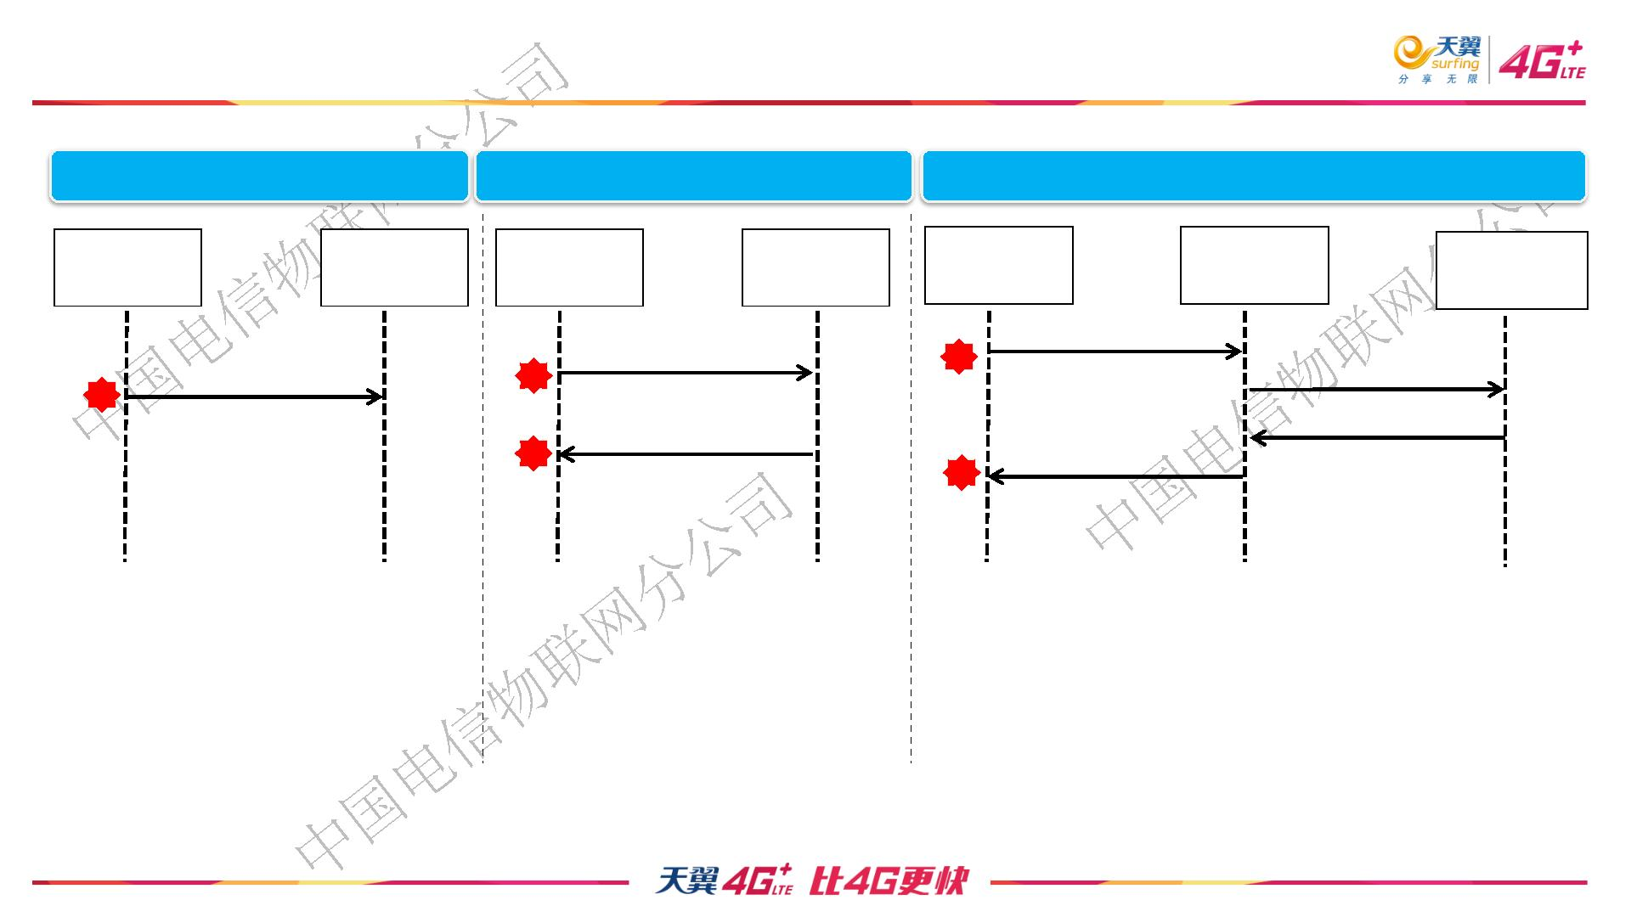
业务上报消息1：CoAP消息NON模式，无ACK
上报无需响应
上报+响应（平台发起）
上报+响应（上层应用发起）
NB终端
IoT平台
NB终端
IoT平台
NB终端
IoT平台
上层应用
1
CoAP数
1
2
CoAP数据
CoAP响应
1
CoAP数据
据
数据请求
响应
2
（通过平台下发）
CoAP响应
上行消息：1
下行消息：0
上行消息：1
下行消息：1
上行消息：1
下行消息：1
说明：平台发起响应。表示针对上报消息，平台插件可以提供回复响应的功能

Slide 49
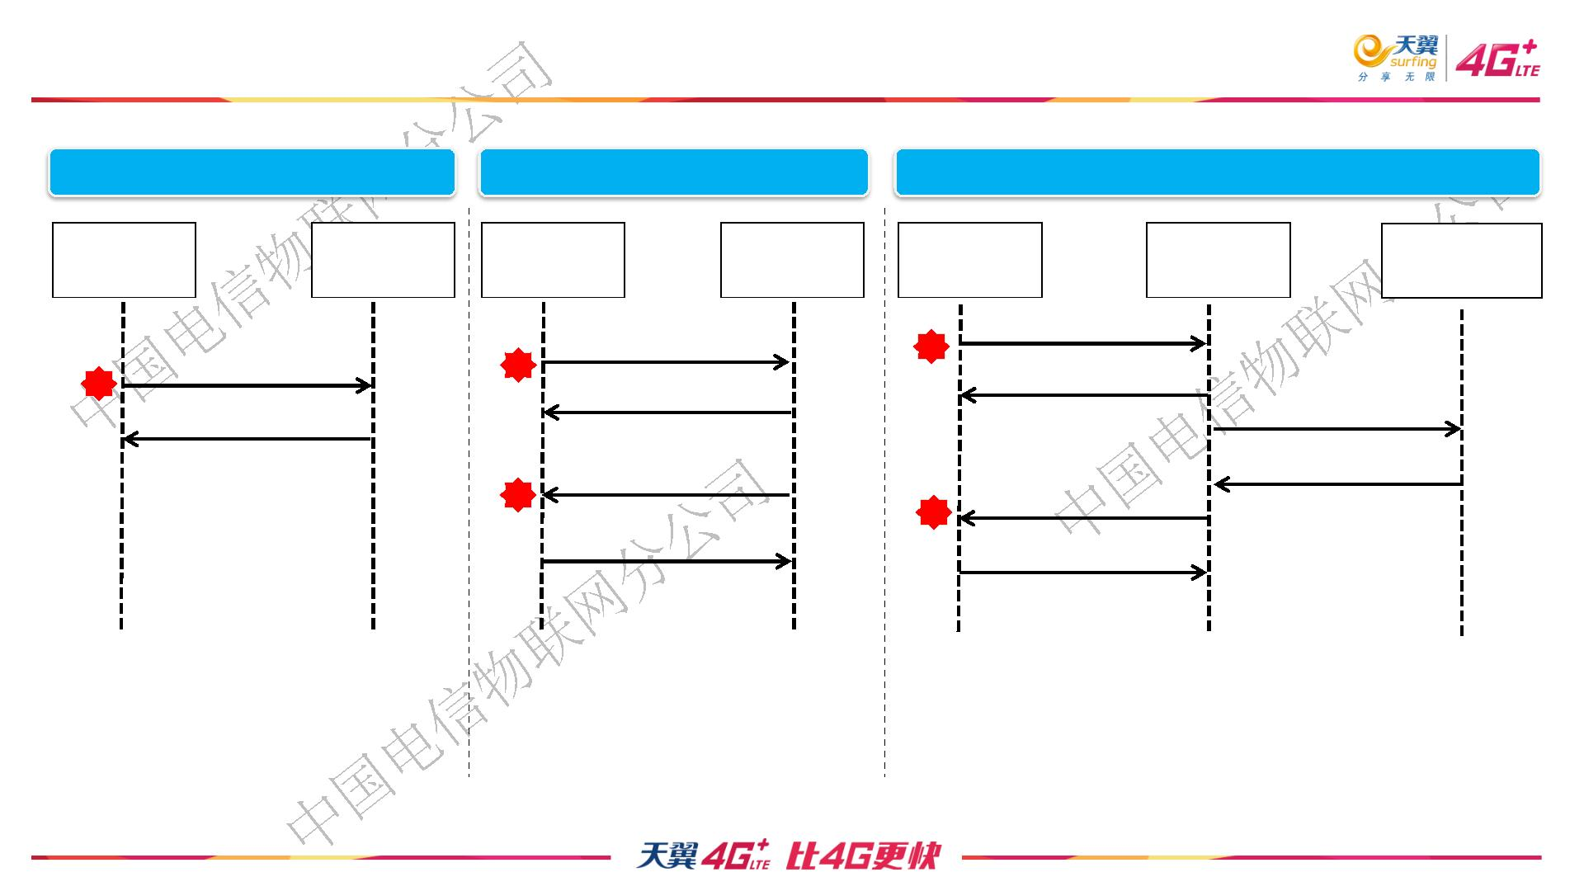
业务上报消息2：CoAP消息CON模式，有ACK
上报无需响应
上报+响应（平台发起）
上报+响应（上层应用发起）
NB终端
IoT平台
NB终端
IoT平台
NB终端
IoT平台
上层应用
1
2
1
CoAP数据
CoAP数据
1
CoAP数据
ACK of CoAP
ACK of CoAP
ACK of CoAP
数据请求
响应
2
CoAP响应
（通过平台下发）
CoAP响应
ACK of CoAP
ACK of CoAP
上行消息：1
下行消息：0
上行消息：1
下行消息：1
上行消息：1
下行消息：1

Slide 50
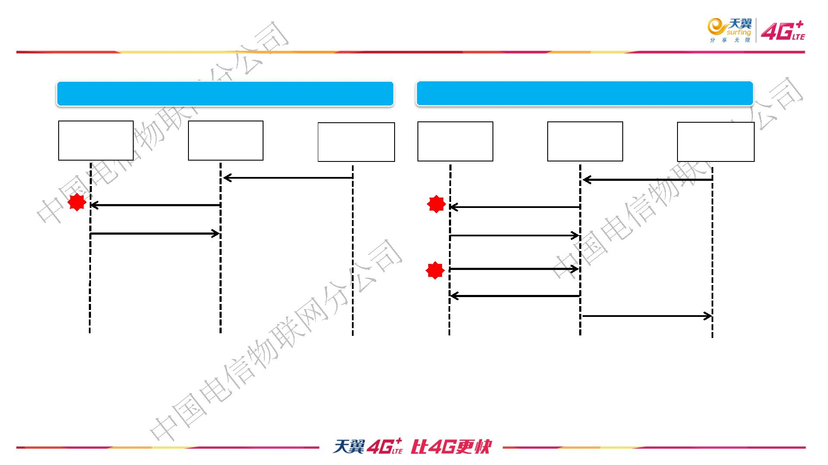
命令下发消息：CoAP消息CON模式，有ACK
命令下发，设备无需响应
命令下发，设备响应
NB终端
IoT平台
上层应用
NB终端
IoT平台
上层应用
命令下发
命令下发
命令下发
1
1
命令下发
ACK of CoAP
ACK of CoAP
2
响应消息
ACK of CoAP
响应消息
上行消息：0
下行消息：1
上行消息：1
下行消息：1

Slide 51

4
平台能力介绍

Slide 52
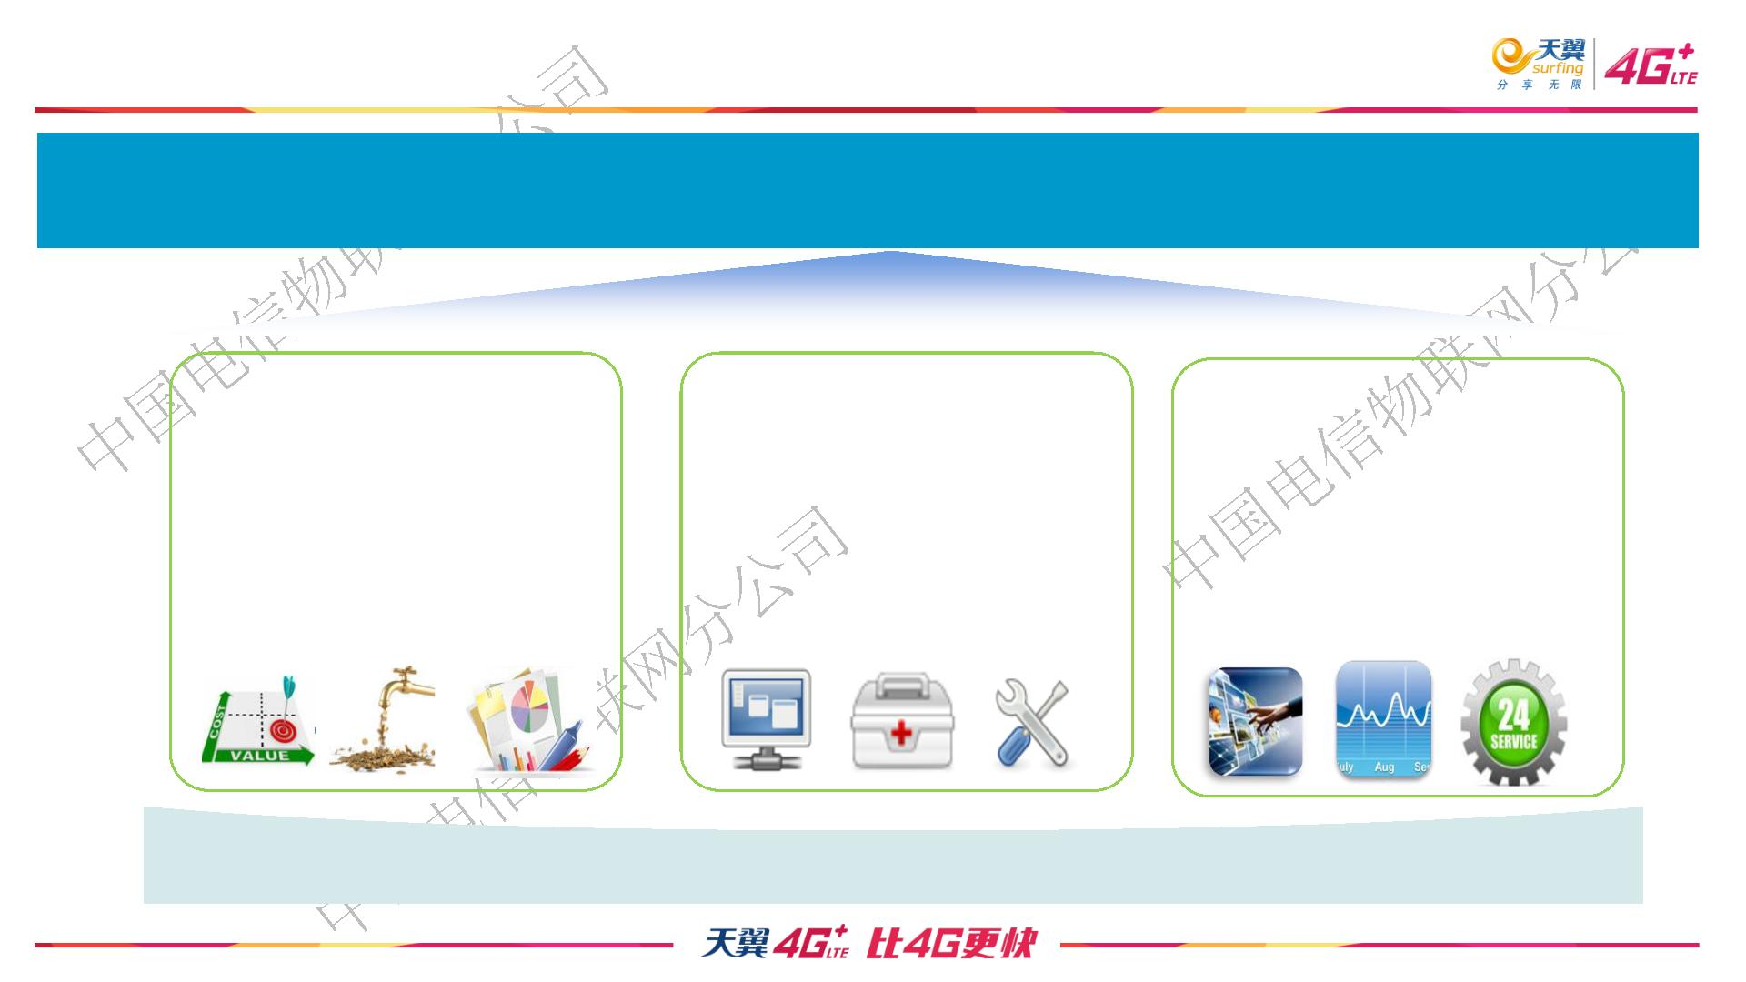
平台定位：管道能力开放，做大物联网连接
专家，提供
的
聚焦
降低客户成本
高效连接性管理
提升客户体验
管
构建简单构建简单易用、管理便捷、
客户自服务的互联网化的客户体验
易用、管理便捷、客户自服务的互
联网化的客户体验
异常消费监控、超额控制、消费分析
远程设备管理、快速故障定位、通
络可视化
信网络可视化
实现差异化的物联网连接管理能力

Slide 53
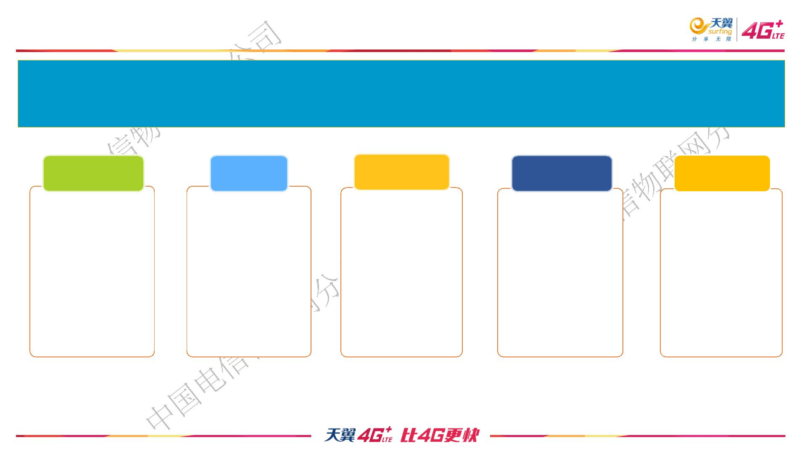
平台功能特性：延伸价值空间，提升管道价值
，实现上下
协议设备适
T按照业
设备连接管理
业务开放
数据功能
数据上报下发
按次计费
IoT平台提供
对不同类型的
设备的联接管
理功能；
对不同接入类
型，接入协议
的适配
IoT平台提供
API开放管理，
供第三方应用
使用
提供数据转
换，存储，大
数据分析，数
据监控与展示
功能。
提供更低功耗、
更安全的数据周期
上报功能；
以连接频次为
关键特性设计
NB-IoT定价模
式，突出连接
价值，资费结
构简单易行
提供低功耗的数
据下发功能，包括
及时和离线下发。
9/5/2017

Slide 54
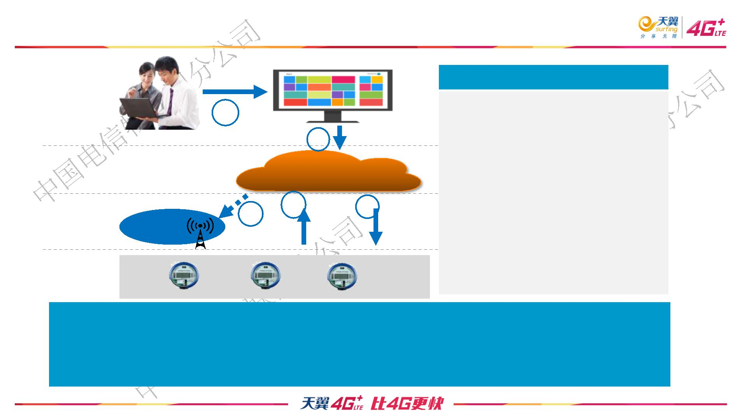
特性一：离线命令下发管理
下发命令
离线命令管理
1
应用
① 应用操作员下发设备执行命令
② 行业应用把命令下发到IoT平台
③ 平台判断设备状态：
2
下发离
线命令
IoT平台
eDRX/PSM模式命令缓存
3
4
eDRX—调用EPC判断设备状态
PSM—根据设备下一次上报消息判
断设备状态
3
网络
设备
EPC
感知设
设备唤醒， 下发
备休眠
上报数据
命令
④ 判断设备处于激活状态，下发命令
行业客户价值：
平台离线托管行业应用下发的命令，应用无需同步等待命令结果，降低系统开销
运营商价值：
避免设备睡眠对行业应用没响应时，应用层重复下命令，减少系统压力

Slide 55
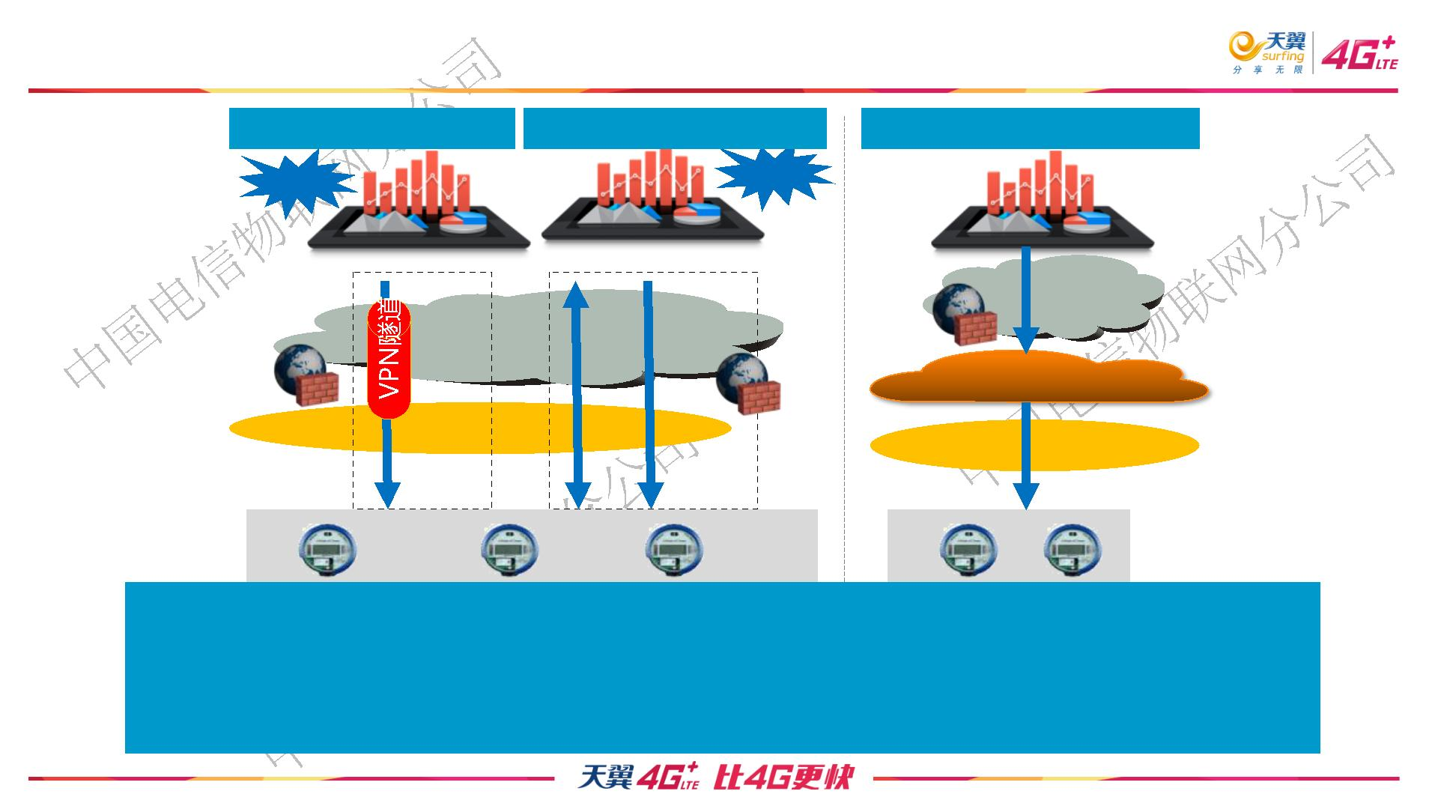
特性二：低功耗命令即时下发方案
建VPN隧道
维持心跳
IoT平台方案
高成本
高功耗
应用
应用
互联网
互联网
IoT平台
命令
主动
下发
心跳
命令
<2m 主动
下发
IoT平台
网络
水表
EPC
IoT平台识
别终端地址
网络
EPC
方案一
方案二
水表
行业客户价值：
避免建立VPN隧道高成本方案；避免维持心跳的高功耗方案
运营商价值：
提供NB-IoT场景下低功耗解决方案，同时由于心跳消息减少，降低了网络负担

Slide 56
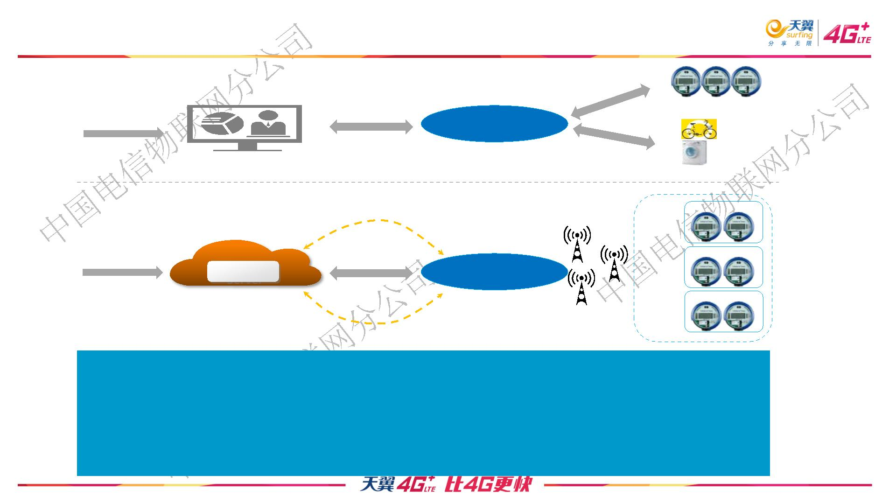
特性三：大批量远程低功耗升级
场景一：串行升级效
率低
1、批量升级/命
令/配置下发
2、循环升级设备
EPC
单车在升级
场景二：其他设备同时升
级，网络拥塞，升级失败
家电在升级
……
2、创建升级策略
3、获取批量设备信息
设备组1
组 1
组 2
网络服
务协同
4、批量升级设备分配
1、批量升级/命
令/配置下发
IoT平台
设备组2
LWM2M
EPC
Server
5、批量升级/命令
网络能
力感知
设备组N
组 N
6、批量传输
7、命令/配置执行
行业客户价值：
广播方式设备批量升级，减少升级时间，设备同时升级造成网络拥塞
LWM2M低功耗升级方案
运营商价值：
避免设备同时升级造成网络拥塞

Slide 57
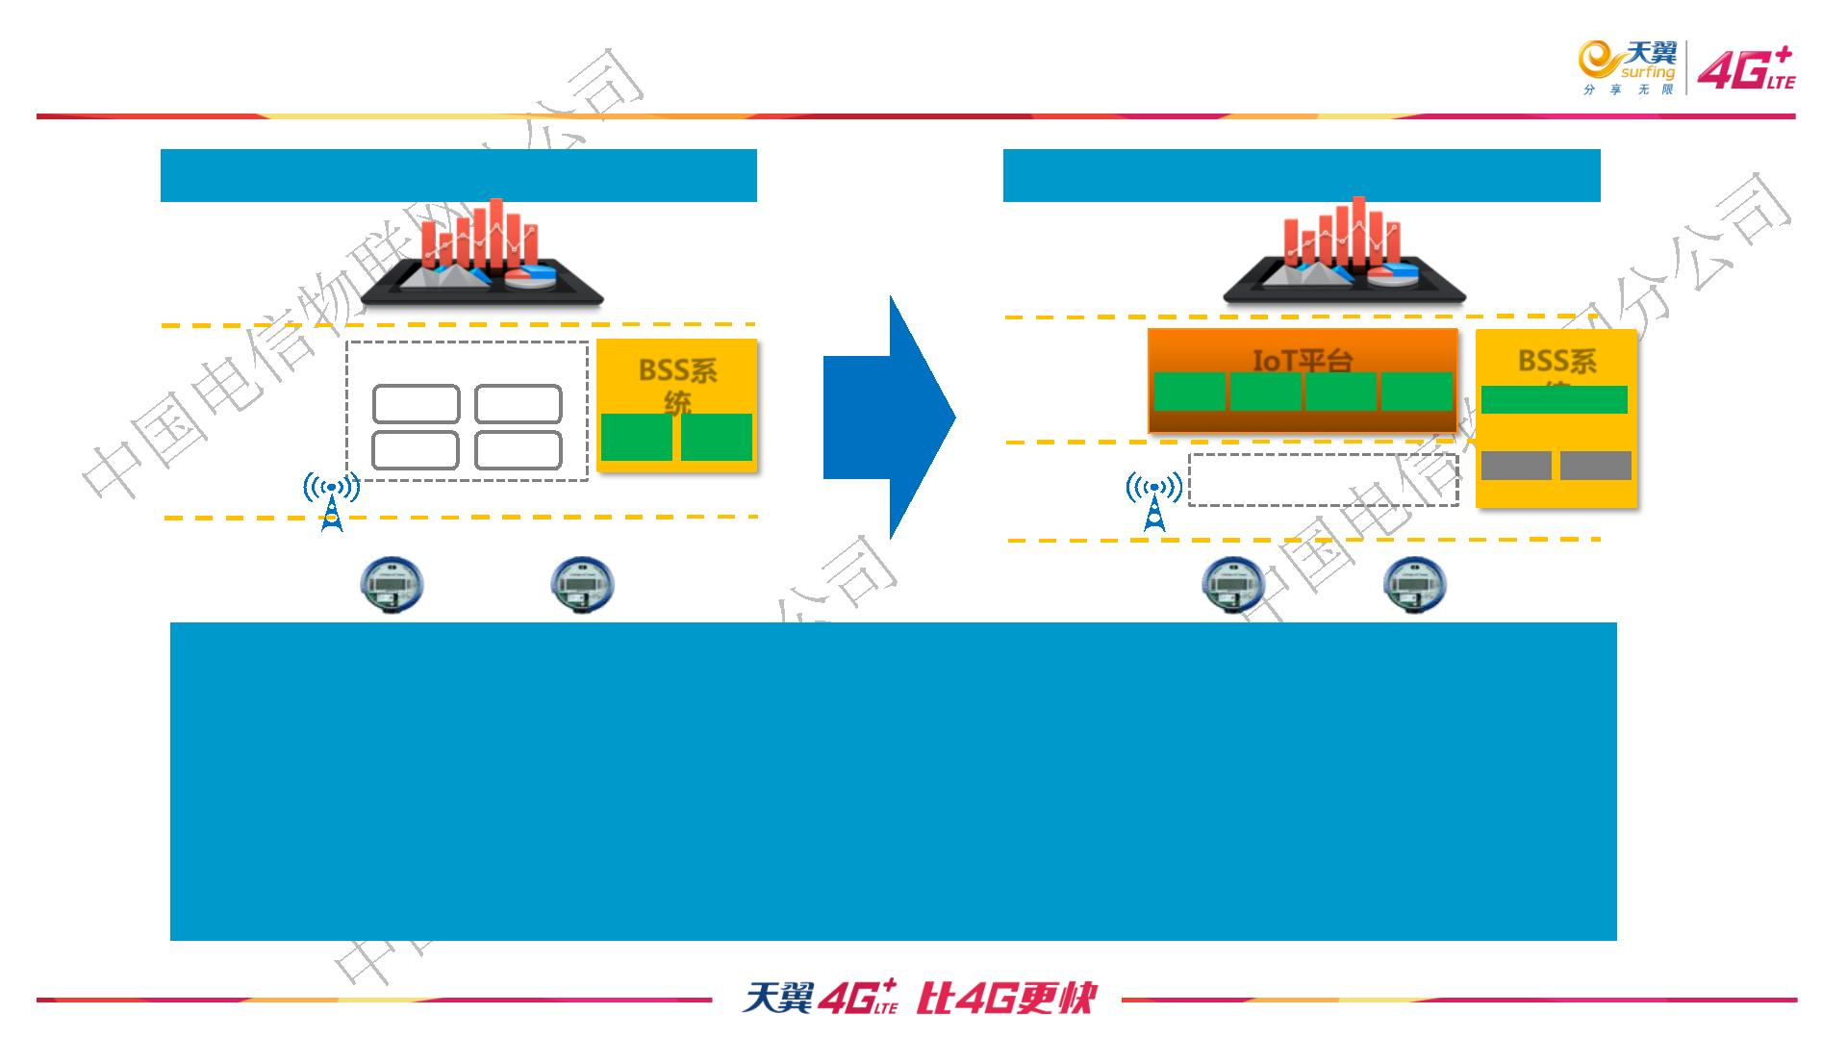
特性四： 支持NB-IoT按业务消息计费
传统架构只能做到包月、流量计费
IoT平台支持按消息灵活计费
应用层
应用层
EPC
vMME
vPGW
BSS系
统
IoT平台
BSS系
按消息
次数灵
活计费
平台层
网络层
设备层
绑定
消息
登录
消息
上报数 下发消
统
vHSS
据
消息
息
按次计费
消息
vSGW
包月费 流量费
网络层
设备层
ECP
包月费 流量费
行业客户价值：
按次消费，发多少消息扣多少费用，适合NB-IoT低频率、小包业务
运营商价值：
NB-IoT网络能力变现。包月计费，用多用少收费一样，客户感受不好；流量计费，收费偏
低，NB-IoT网络价值难体现
计费灵活，可牵引用户改变使用网络的行为，合理调整网络负载

Slide 58

特性五：发挥端到端优势，实现故障快速定界
故障定界解决方案
应用
智能停车车
位状态时延
>30s
抄表失败，
SIM欠费
设备信号
强度弱
1、IoT平台通过对周边网元信息收
集，获取网络故障信息，提前诊断
网络是否故障；
IoT平台
IoT平台
2、通过SCEF获取网络能力信息，
为设备精准运营提供有力保障：设
备是否可达、模组故障、芯片故
障、网络拥塞等
端到端故障定界
网络
设备
EPC
3、通过SIM卡的状态判断，辅助设
备故障定位

Slide 59

特性六： NB-IoT定位支持室内精准定位
不支持室
内定位
行业客户价值：
应用
● 支持GPS、ECID、
OTDOA多种定位方法
● 当车被非法搬入室内时，
支持车辆位置定位
GSM
NB网络
核心网
平台
NBIoT
务
● 无需GPS芯片，进一步降
低成本
GSM
方案一：OTDOA
CloudUIC
GMLC
1.方法一：3GPP TS23.271 LCS定位流程
运营商价值：
NBIoT
定位算法和精度：OTDOA(30~50m @67%)
2.方法二：终端采集到小区以及小区导频强度到IoT平
台，调用定位算法服务实现定位
提供综合定位服务解决方
●
案
定位算法和精度：特征库（50~100m@67%）
应用场景：查找终端位置

Slide 60

特性七：更低功耗的周期性数据安全上报
普通DTLS安全传输
低功耗DTLS安全传输
应用
应用
安全上下文控
制
IoT平台
…
6次
每天7次
DTLS
上报
数据
交互
交互
…
首次上电
DTLS交
上报
数据
每天1次
交互
水表
互
水表
行业客户价值：
大幅减少消息交互，平均降低功耗50%，延长设备使用生命周期
运营商价值：
降低网络数据传输量，提升小区连接容量，减少网络拥塞

Slide 61

平台对接流程图
IoT平台对接
应用集成
设备集成
注册SP Protal用户
创建APP应用
应用鉴权
设备集成启动
编写profile文件
开发编解码插件
应用服务器业务发放
终端AT命令调测
基本功能验证
订阅
注册设备
设置设备信息

Slide 62

平台集成开发内容
角色 / 流程
准备
开发
调试
启动认证
上线
插件开发
本地插
件测试
云端部
署
设备
Profile
基于Agent Lite开发
基于Agent Tiny开发
基于Agent开发
准备工作：
注册社区账号
下载开发指南
准备开发环境
下载测试工具
开
发
使用测试
工具自调
测
提供测试报
告、各交付件
（包含软件
和、硬件）
设备开发者
应用开发者
发布
基于APP SDK开发
API体验测
小型化
试
DEMO参考
开发
集成支撑
提供测试环境
技术支撑
应用集成：API调用+测试
设备集成：Profile+插件（或Agent
）开发 测试
+

Slide 63

5
典型应用场景

Slide 64

NB-IoT重点拓展领域
结合NB-IoT技术特点，重点在以下7类适用场景开展NB-IoT相关业务拓展
公共事业
智慧城市
农业与环境
• 表类：智能水表、智能气表
• 给水系统监控
• 白电
• 智能停车
• 智能垃圾桶
• 智能灯杆
• 农业应用（农林牧渔监控，
家畜监控）
• 环境监控（污染、噪音、
雨、风、河流流速、健康危
害、数据搜集与实时监控
工业应用
消费与医疗
• 工业：设备状态监控、工业控制、
进程与安全监控
• 穿戴设备
• 大型家用电器
智慧建筑
• 能源基础设施、石油与天然气监
控
• 自动贩卖机
• VIP追踪（宠物、小孩等） • 报警系统
• 智能自行车
• 生活辅助
• HVAC（采暖通风与空调）系统
• 接入控制
• 远程临床跟踪
后勤保障
• 工业资产、货柜追踪：
位置与状态更新

Slide 65

业务流程：基于NB-IOT 创新奶牛发情及工作原理
奶牛一发情，老板就知情
（资料员、育种员、场长）
（育种员、场长、老板）

Slide 66

业务流程：APP应用功能
APP应用功能介绍：信息管理
● 牛舍信息管理：牧场牛舍信息的增删改，包括牛舍的容量、属性、位置等信息。
● 牛只信息管理：牧场人员进行采集器扫码绑定牛只信息录入系统，牛只转舍等功能。
APP应用功能介绍：发情报表
● 警信息管理：统计牛只发情数据，并推送信息
● 未发情牛只信息：统计牧场时间区间内未发情牛只，便于牛场进行针对性工作
● 查询最近无数据：统计无活动量牛只信息
● 发情配种情况统计：牧场发情配种数据量，数据占比
APP应用功能介绍：系统管理
● 菜单管理
● 用户管理
● 权限管理
● 角色管理

Slide 67

业务流程：发情监测云平台功能
奶牛发情监测系统，提供日常奶牛发情预警管理、牛舍管理、牛只信息管理、奶牛活动量曲线等报表管
理功能
牛只活动信息
● 每头牛的日常活动量曲线图
● 蓝色线条：分析计算的牛只日常活动规律、活动量
● 红色线条：牛只当前的活动量
预警活动量
● 牛只当前活动量比日常活动量高出一定阈值，并持续
一定时间段，由此判断奶牛的发情。
● 如：牛号122840，发情时间2017-05-30 17:00:00
牛只活动量曲线图
预警活动量

Slide 68

业务流程：终端参数
通信技术
NB-IOT：低功耗、广覆盖、低成本、大容量
数据存储
存储24小时数据
低功耗
PSM模式低功耗
工作温度
﹣30℃～﹢45℃
存储温度
时钟芯片
﹣40℃～﹢85℃
将活动量数据精确到某一个小时
防护等级
IP65
重量
0.69Kg
待机时长
佩戴方式
5年免充电
采集器佩戴在牛脖侧边中间位置，坠子佩戴下方。坠子为了保持
平衡，使采集数据更精确。

Slide 69

支撑过程总体介绍
阶段成果（2017.6）
支撑流程
产品定义
调试验证
▄ 完成多台终端数据并发性能验证，输出性能测试报告
▄ 为试点省份提供网络参数配置说明及技术支撑
▄ 7月启动外场实地测试
1、支撑终端的AT命令流程调试，完成终端网
络附着及端到端调测
1、NB-IoT技术咨询支撑
2、协助电池，模组选型
2、协助银川奥特完成产品和网络性能方面测
试和验证
支撑单位：物联网公司/上研院
支撑单位：物联网公司
外场测试
项目背景及目标
2017.4月底
2017.5月
2017.5~6月
2017.6月
2017.7月
中国电信与银川奥特公司签署战略合作协议，计划在智慧
农业领域实质性突破，构建局部优势,一牛一卡（奶牛发情
监测系统）达到行业市场份额TOP1，年内计划出货量10
万，市场份额中国电信占有100%, 借奶牛发情监测系统为
切入点，逐步突破到奶牛养殖环节及农业领域，最终形成
中国电信在智慧农业领域的绝对优势。
架构设计
产品试点
1、现场支撑200台终端进行基站，网络
侧参数调试和优化
2、完成多台终端数据并发的性能验
证，输出并发性能测试报告
3、为试点省份提供网络参数配置说明
及技术支撑
1、提供硬件设计参考建议
2、协助完成功耗的测试和验
证。
支撑单位：物联网公司/上研院
支撑单位：物联网公司/各省地市公司
◆ RFID通信技术升级到NB-IoT通信
技术
◆ 奶牛发情达到95%检出率
◆ 使用寿命达5年以上
◆ 银川奥特负责终端和系统的设计
研发，中国电信提供技术和商务
支撑拓展
下一步工作
➢ 协助集团政企制定智慧农业挂图作战手册，在芯片，模块，方案，平台方面进行拓展，并签署合作协
议，纳入能力视图。
➢ 根据作战地图对国内外牧畜设备厂家进行拓展和交流。

Slide 70

输出成果-测试报告、配置表
性能、功耗测试报告（详见附件）
试点省份网络配置表
● 基站backoff开启时，在大量终端接入并发时，仍有终端接入失
败，与backoff关闭对比无明显改善。
分类
基站
项目
扰码功能
配置
● 基站backoff功能无法完全解决终端接入并发问题，需要终端配
合在接入和传输时做一定的策略优化，例如错峰机制接入，避免
网络阻塞。
打开
打开
打开
10S
打开
连接态DRX模式
BackOff功能（防止信道拥塞）
connect状态到idle状态配置时长
PSM模式
● 10个终端间隔10S接入，接入失败终端明显减少，所以使用错峰
间隔机制方案接入和连接是可行的。
● 中兴基站无线网络下，终端连接态的平均电流在10mA，明显小于
华为基站无线网络下的平均电流。
Idle状态到PSM状态的时间
（Active-Timer定时器）
● 华为基站无线网络下的平均电流达到50mA，并且尝试打开基站连
接态DRX配置，经确认现模组版本尚未支持。
核心网
1S
PSM状态到Connect状态的时间
（TAU定时器）
12H
网络侧获取UTC时间配置（MME配置）
打开

Slide 71

输出成果-产品需求+测试报告输出参数配置及终端策略
终端电池容量
4800毫安
5年
功耗需求
终端从发起空闲到接入成 10s，越
终端使用寿命
功的时延
短越好
PSM模式：终端是否支持
PSM，并默认开启
PSM模式：终端从PSM状态
到Connect状态的时间需求
支持
终端业务形态（上报数据，下发
数据，上报和下发都需要）
上报和下发都需要
（目前只有上报数据，
服务器不下发）
12h
+性能测试报告
+功耗测试报告
上报数据方式：终端上报数据频
率（周期）
8
PSM模式：终端从Connect
状态到Idle状态的时间需求
（目前默认20s）
一天上传 次数据
参数配置
20s
1s
上报数据方式：终端每次上报的
数据平均大小
小于等于300字节
业务行为
上报数据方式：终端上线数据包
上报的时延要求（从终端发起到
客户平台接收到）
PSM模式：终端从Idle状态
到PSM状态的时间（Active-
Timer）
10
小于等于 秒
下发数据方式：终端下发数据频
率（周期）
eDRX模式：终端是否支持
eDRX，并默认开启
一天下发一次
不支持
错峰接入
数据重传
下发数据方式：终端每次下发的
数据平均大小
小于等于512字节
接入策略
传输策略
下发数据方式：终端上线数据包
上报的时延要求（从终端发起到
客户平台接收到）
终端策略
10
小于等于 秒

Slide 72

谢 谢

